Slide 1

МБОУ «Средняя образовательная школа №5»
дошкольная группа №11
Презентация для родителей «Создание
уголка уединения
и настроения
в детском саду»
Изготовление родителями пособий для уголка.
Выполнила: Варламова О.Н.
г.Югорск
2021

Slide 2

Актуальность.
Для маленького человека нет ничего важнее
эмоционального благополучия – без него не сложится гармоничная личность.

Slide 3

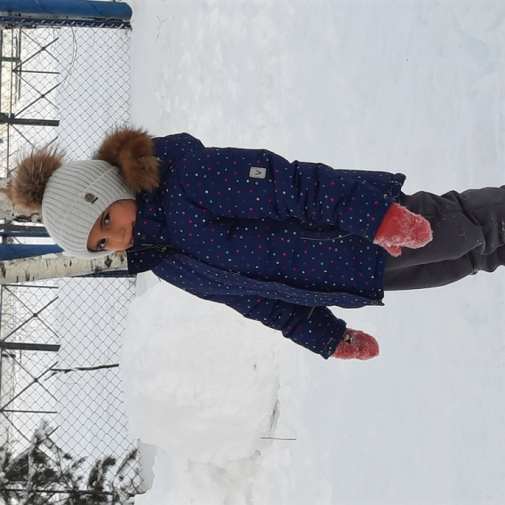
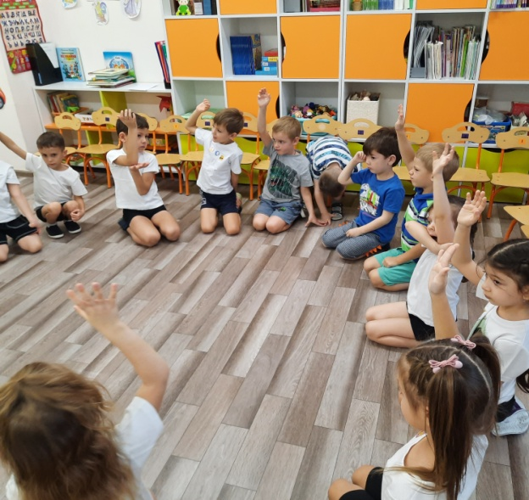
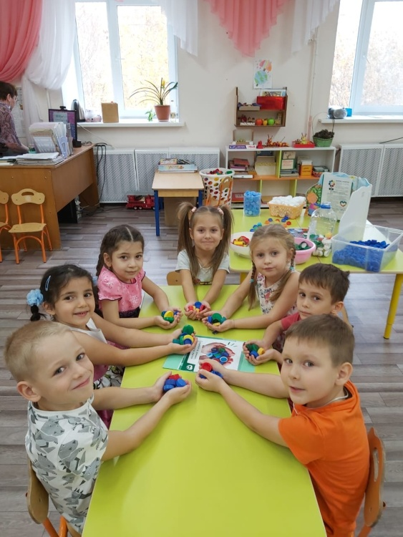
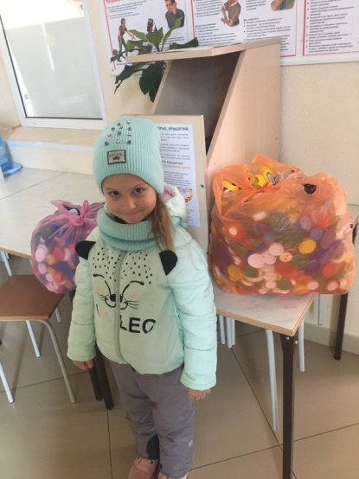
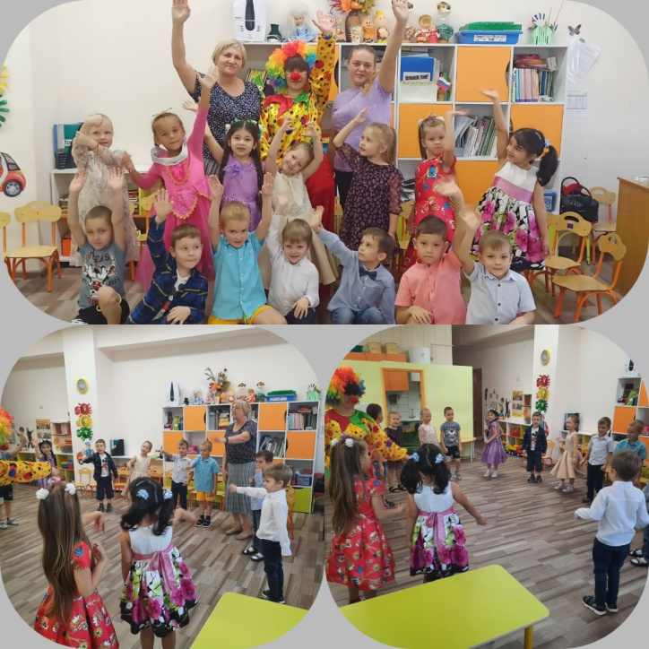
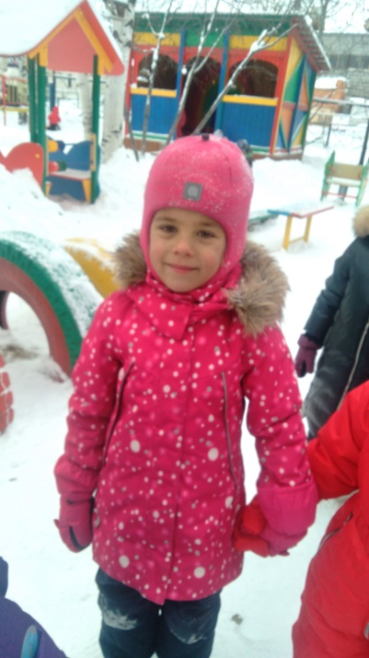
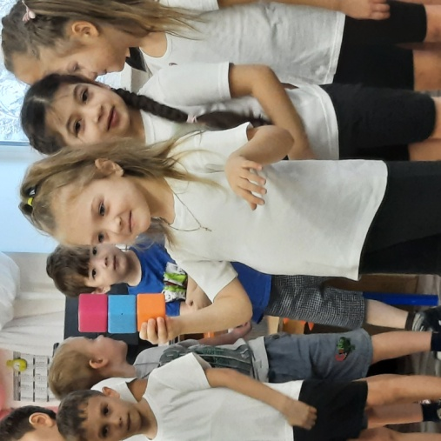

Slide 4

Уголок уединения в детском саду необходим, ведь он обеспечивает
возможность уединения ребенка во время длительного
пребывания среди большого числа сверстников.

Slide 5

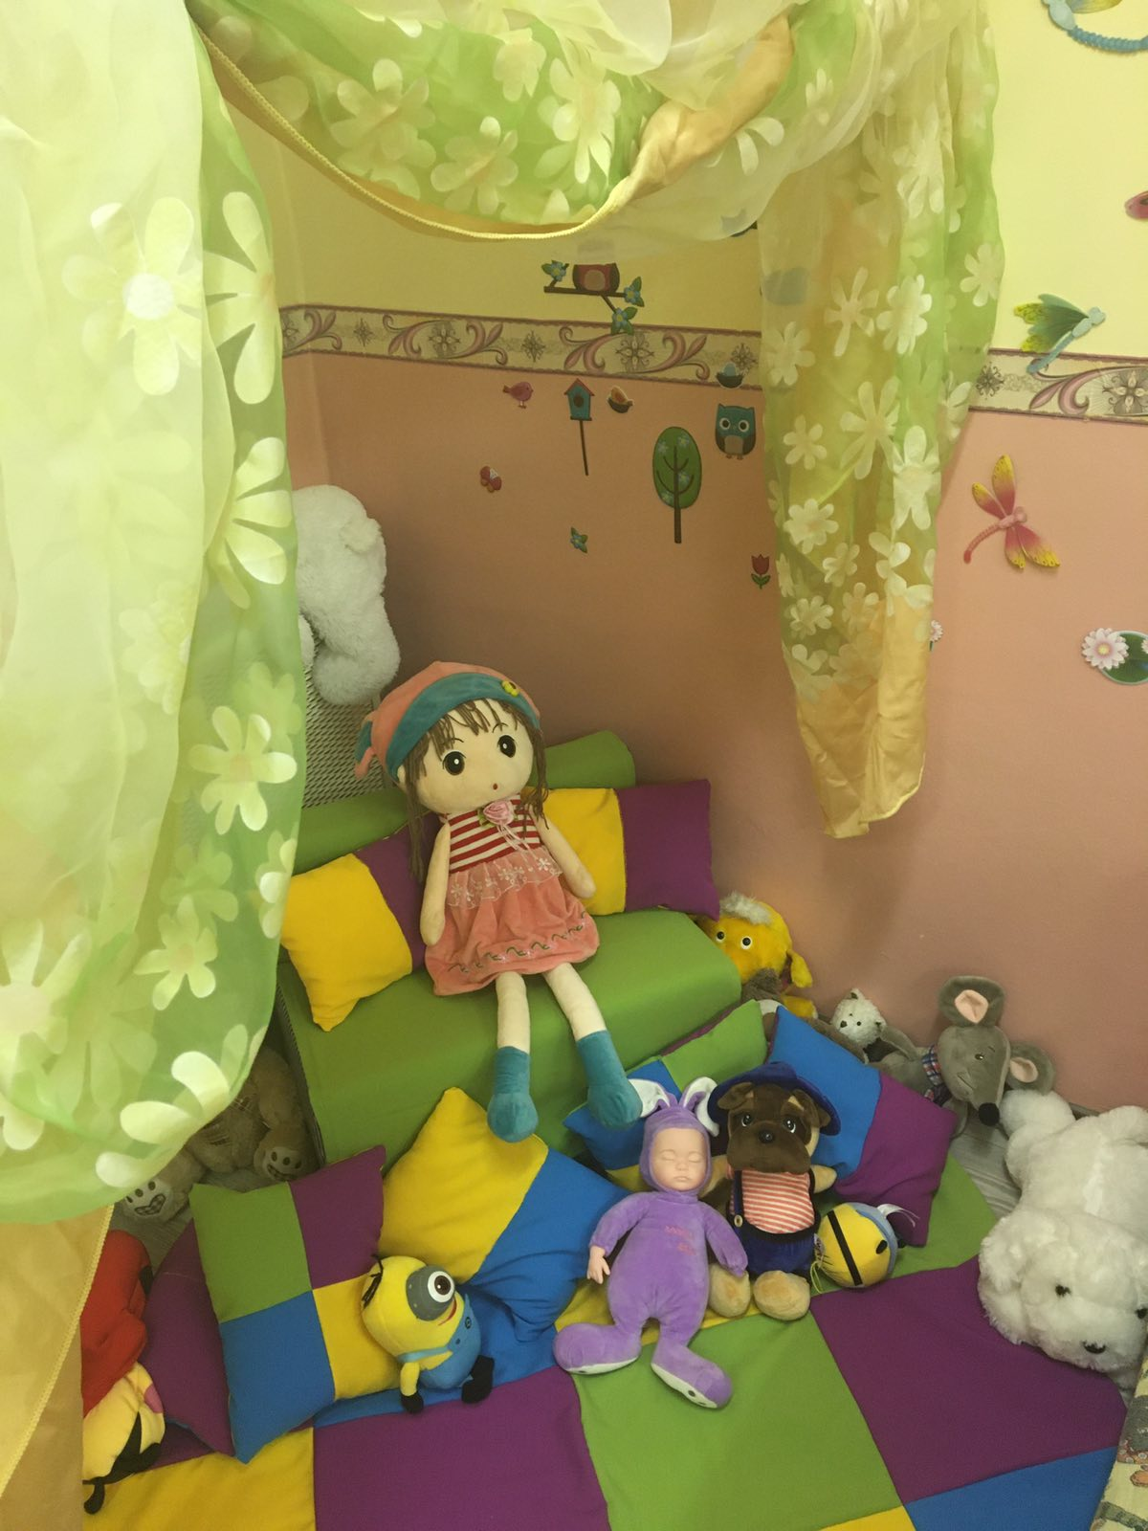
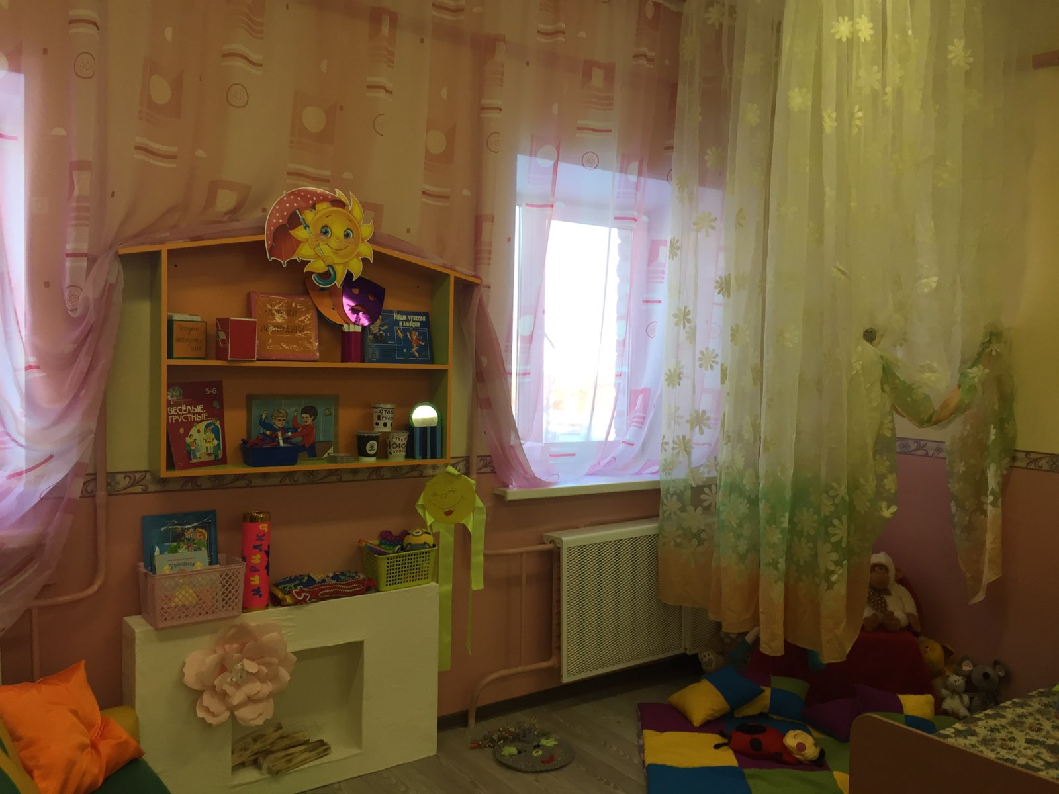

Slide 6

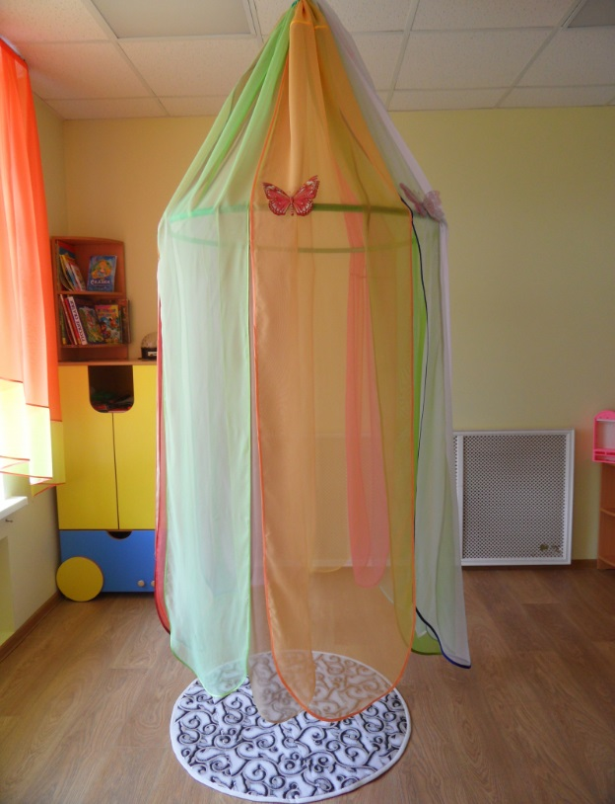
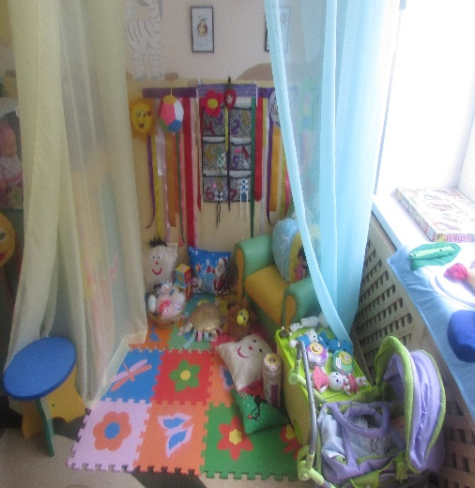
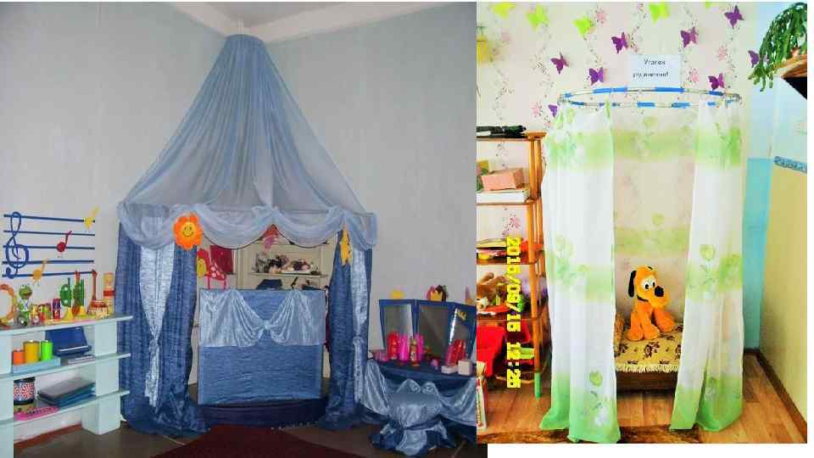
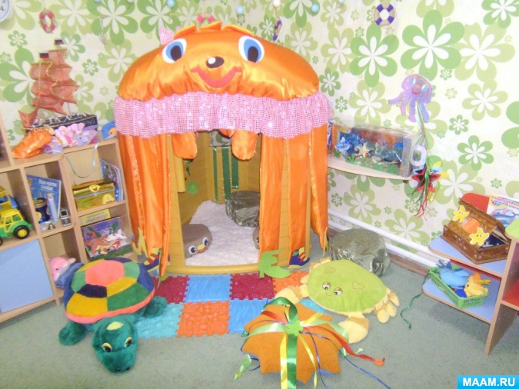
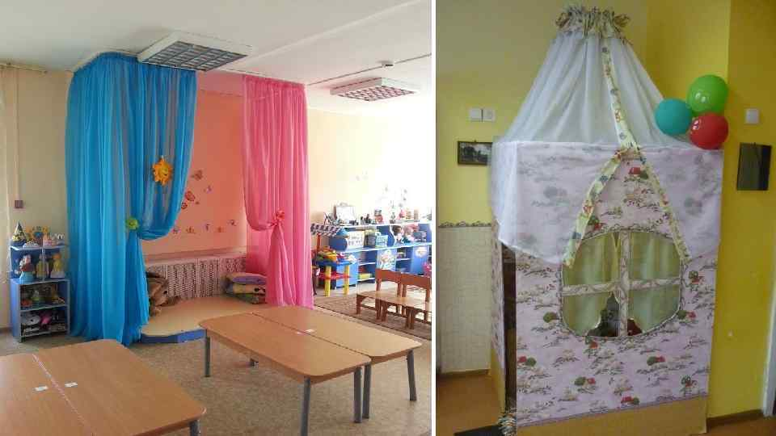

Slide 7

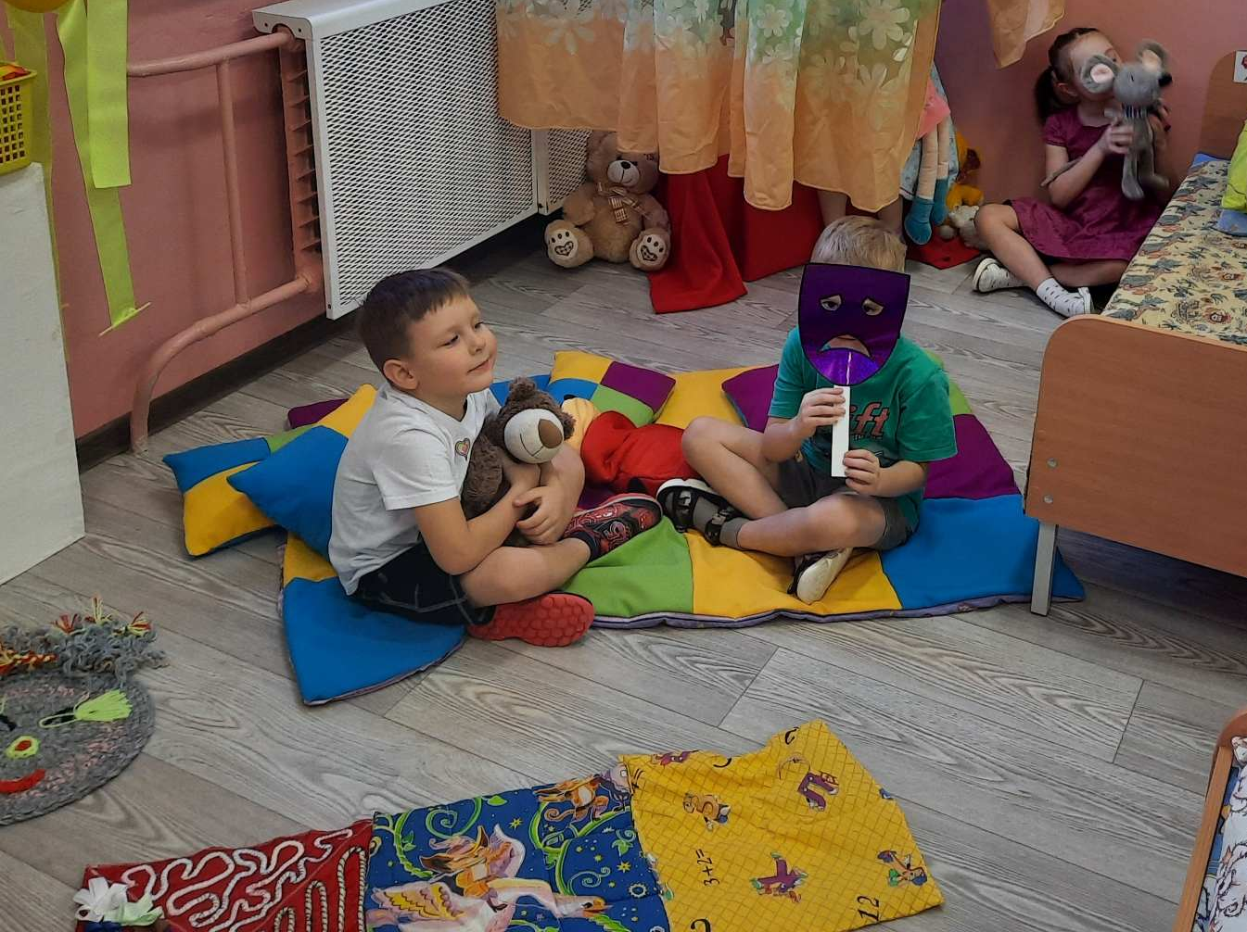
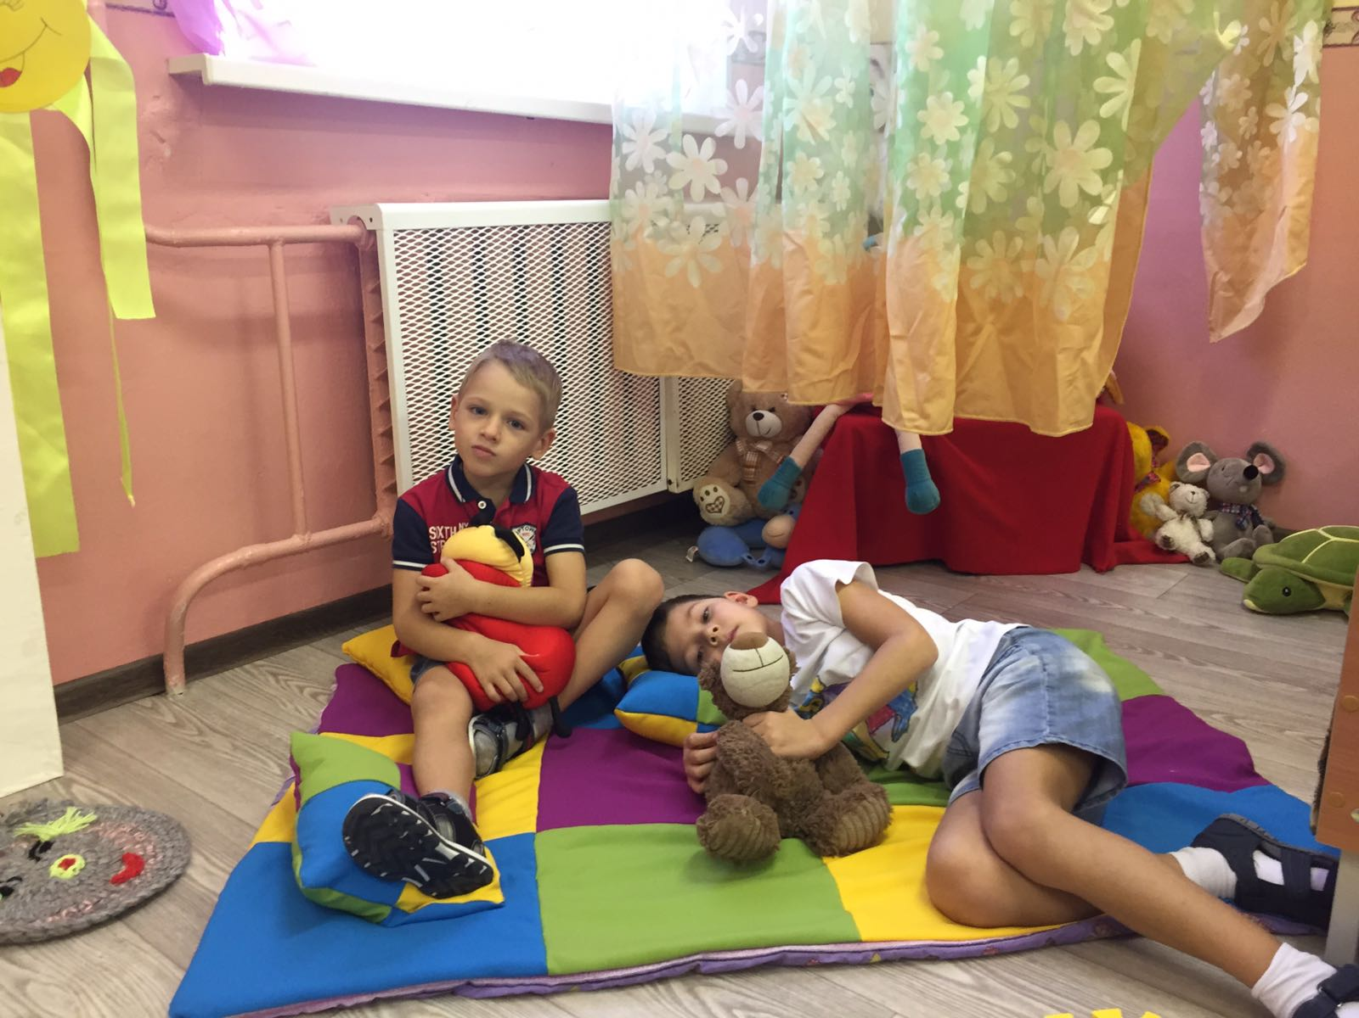
Экскурсия по уголку уединения
В уголке дети играют в спокойные тихие игры, тихо общаются или просто отдыхают от шума.

Slide 8

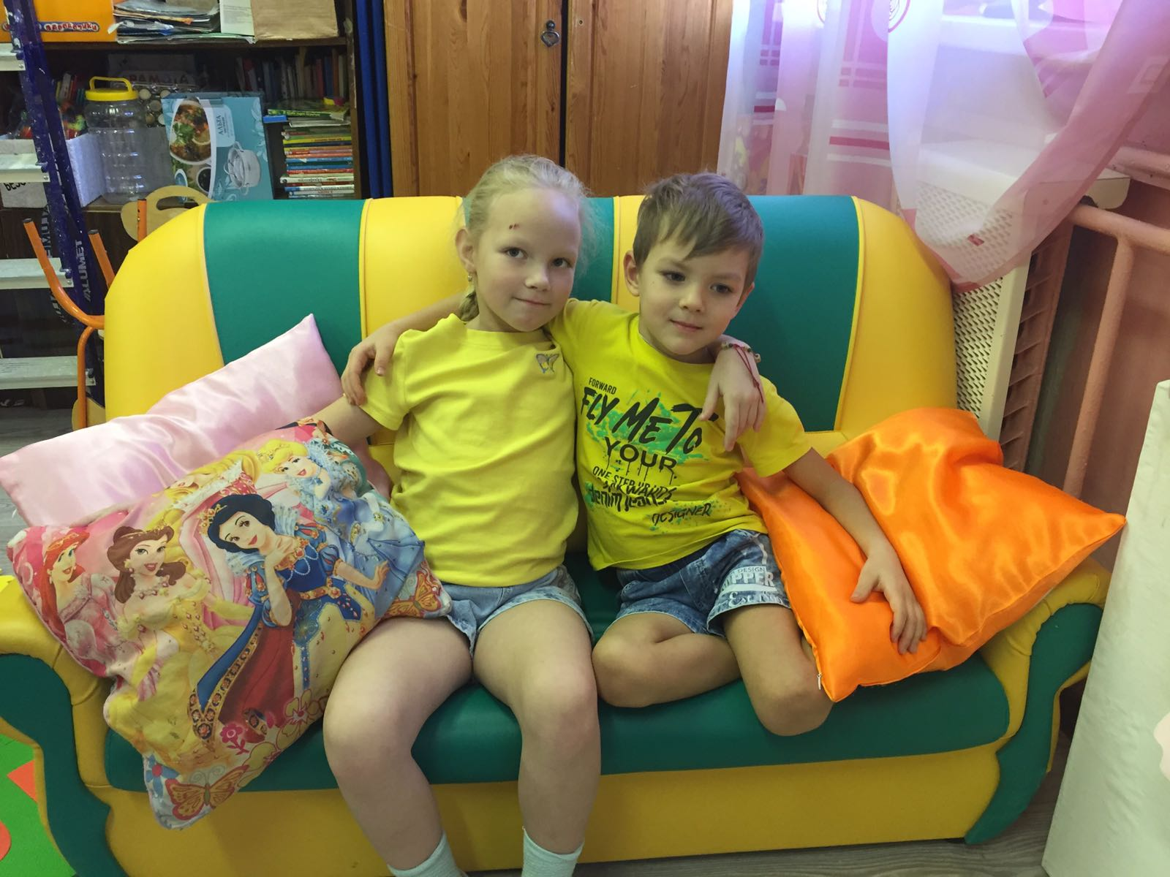
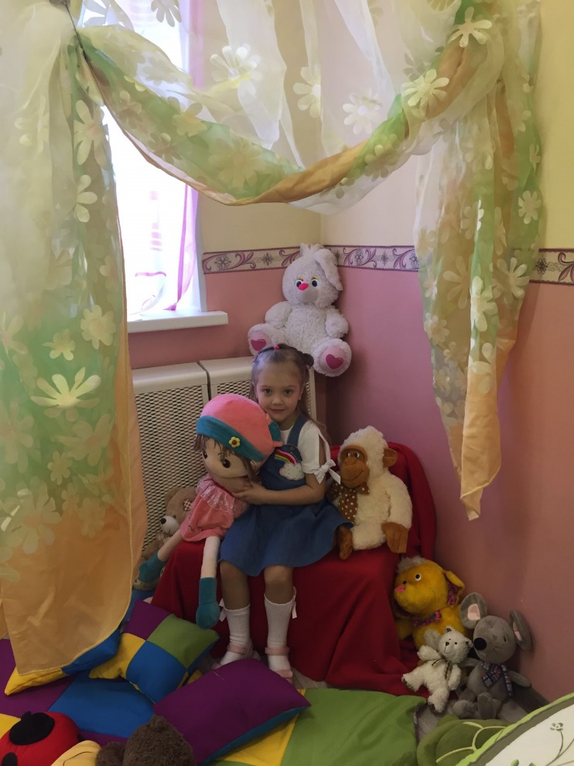
Уголок уединения оснащен следующими атрибутами:
Для релаксации и снятия напряжения
Диванчик, кресло, мягкий матрасик и мягкие подушки
Мягкие игрушки

Slide 9

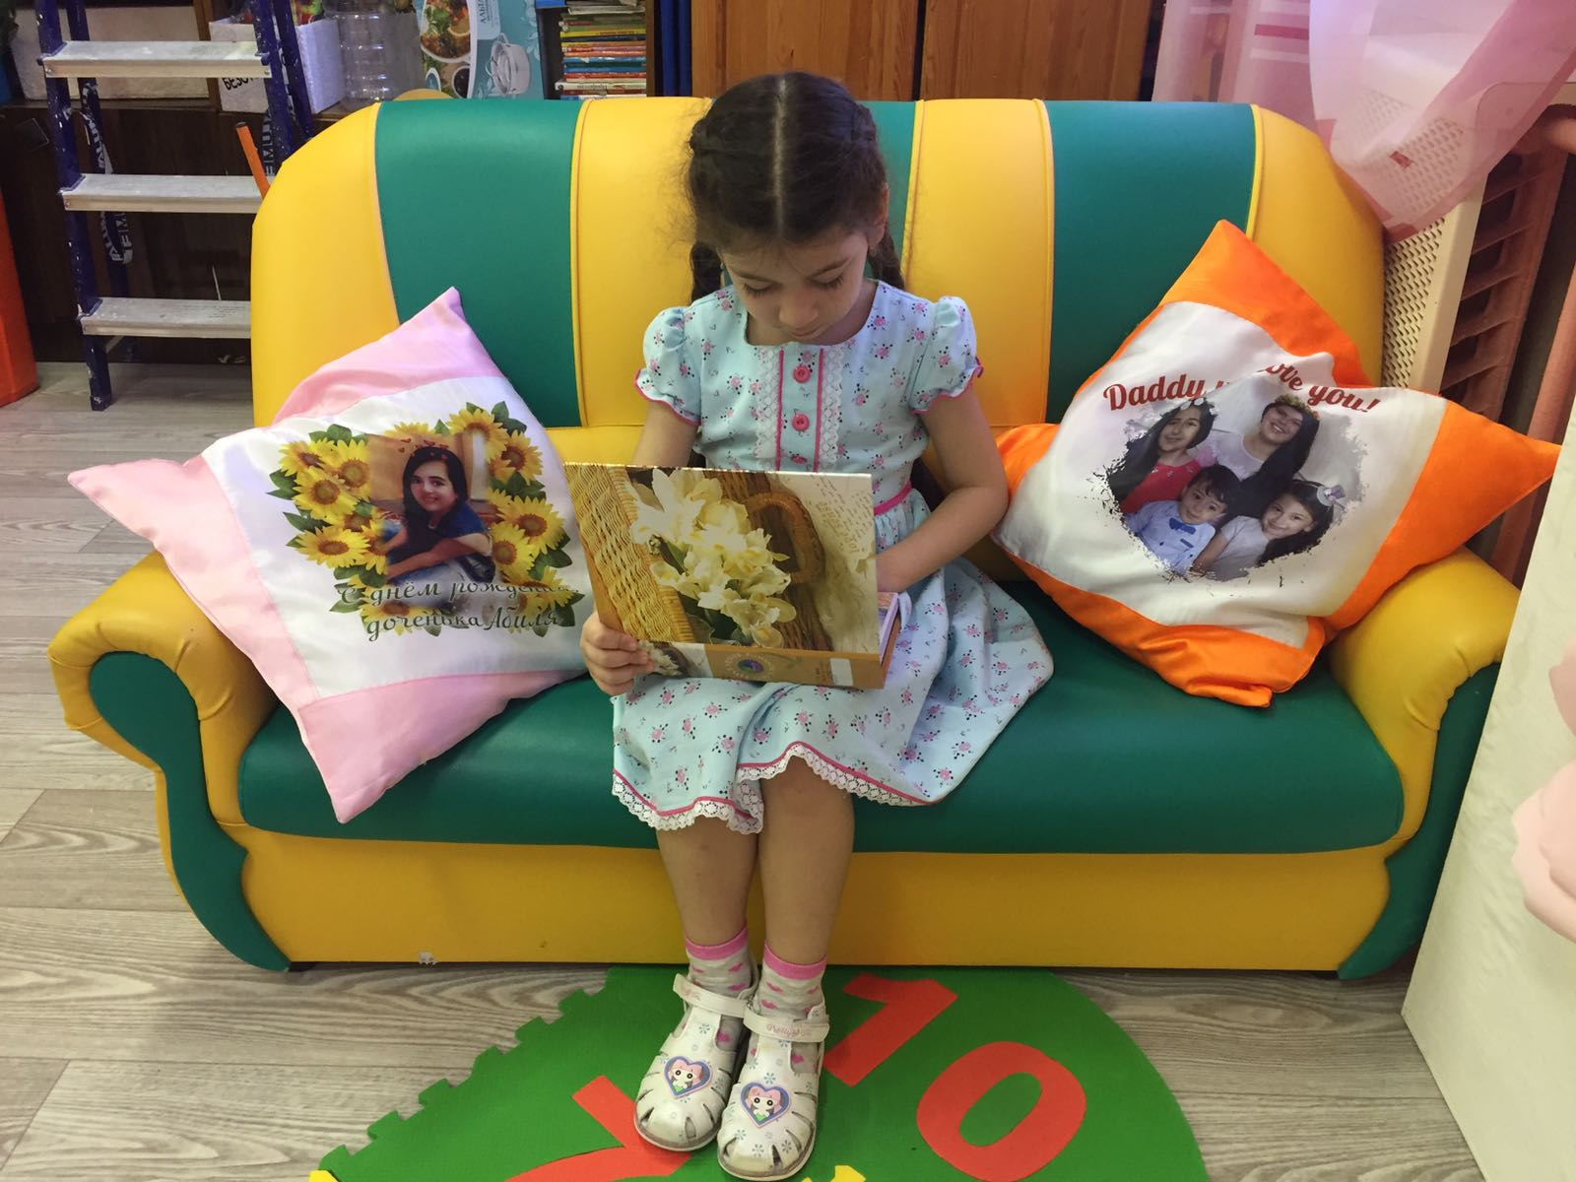
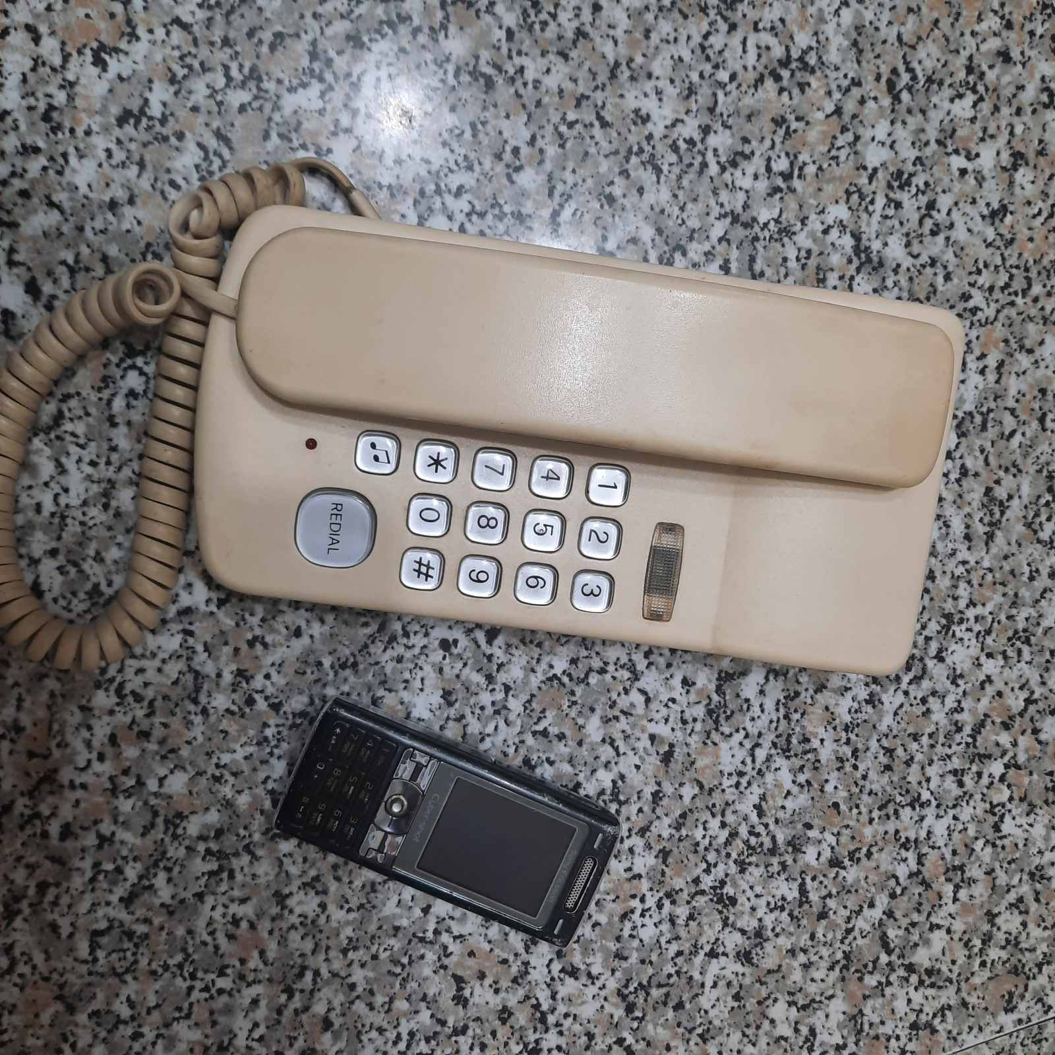
Семейный альбом

Slide 10

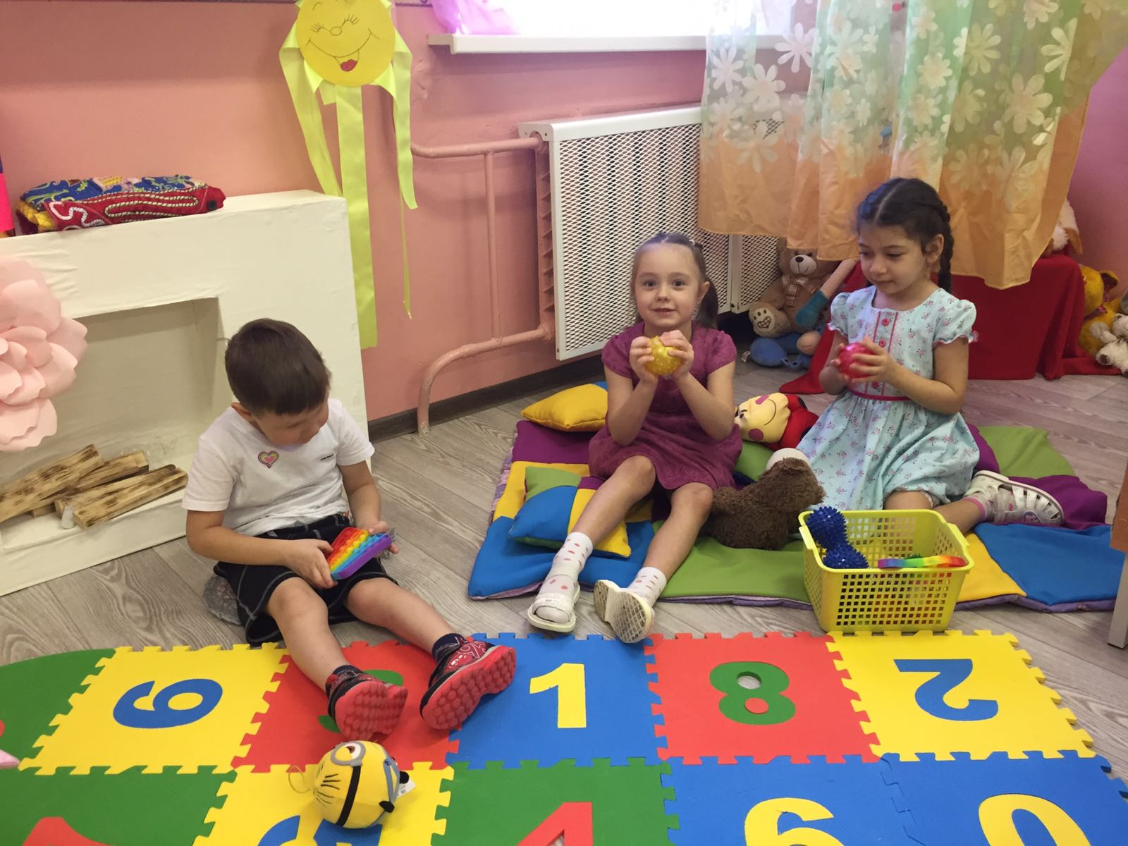
Тактильные игрушки.
Цель – успокоить расшалившихся детей, научить их одному из приемов само регуляции. Играя этими игрушками, ребенок успокаивается. Все это способствует расслаблению и улучшению эмоционального состояния.

Slide 11
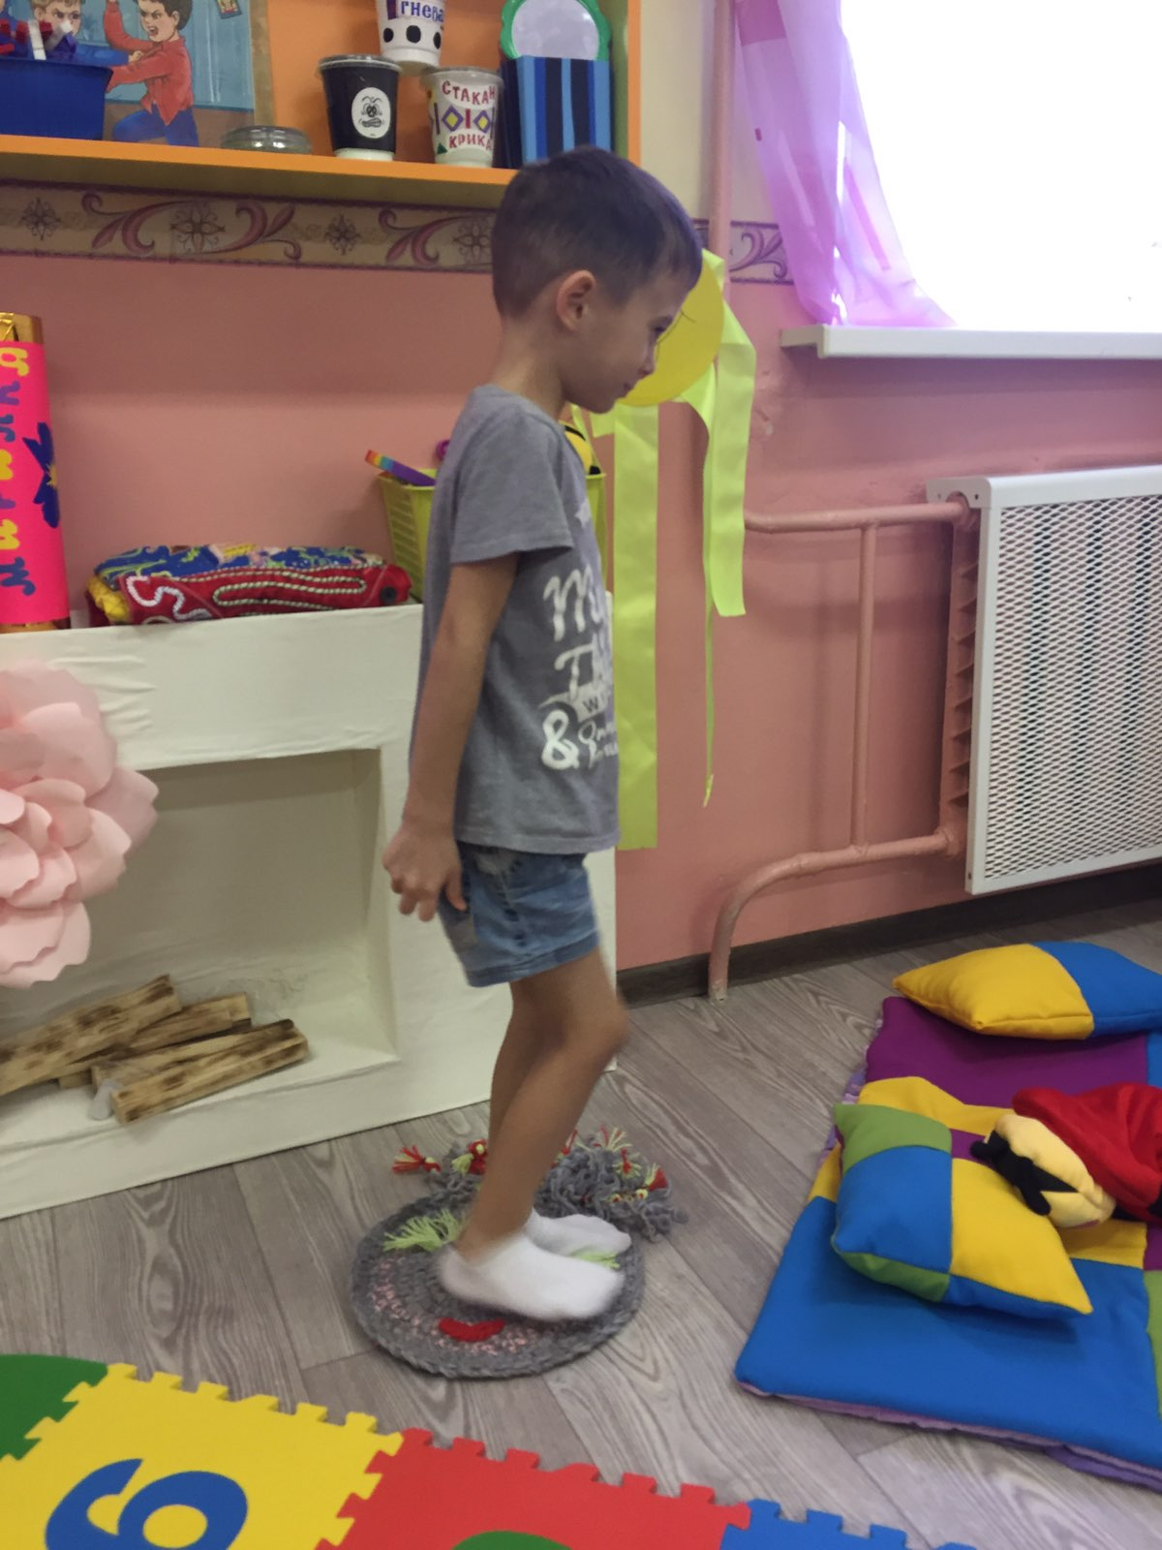
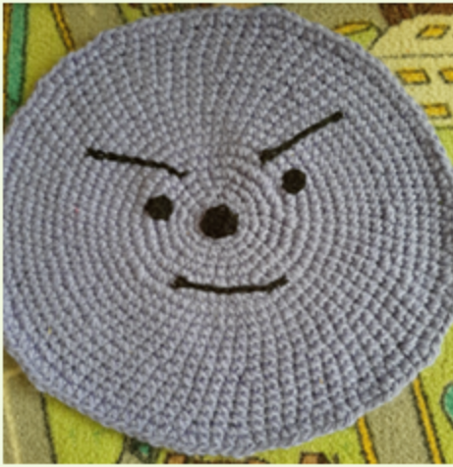
Предметы для выражения негативных эмоций.
«Коврик злости»

Slide 12

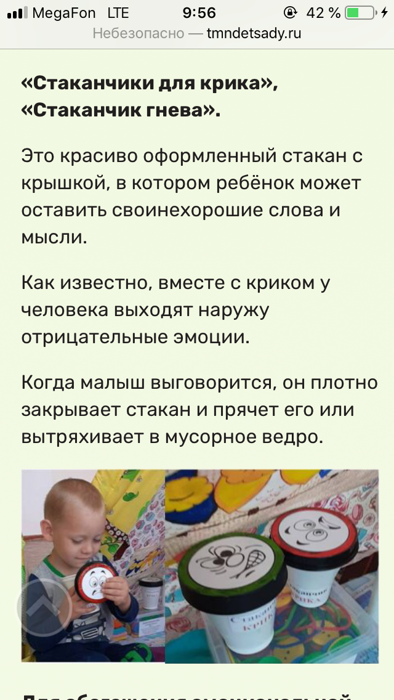
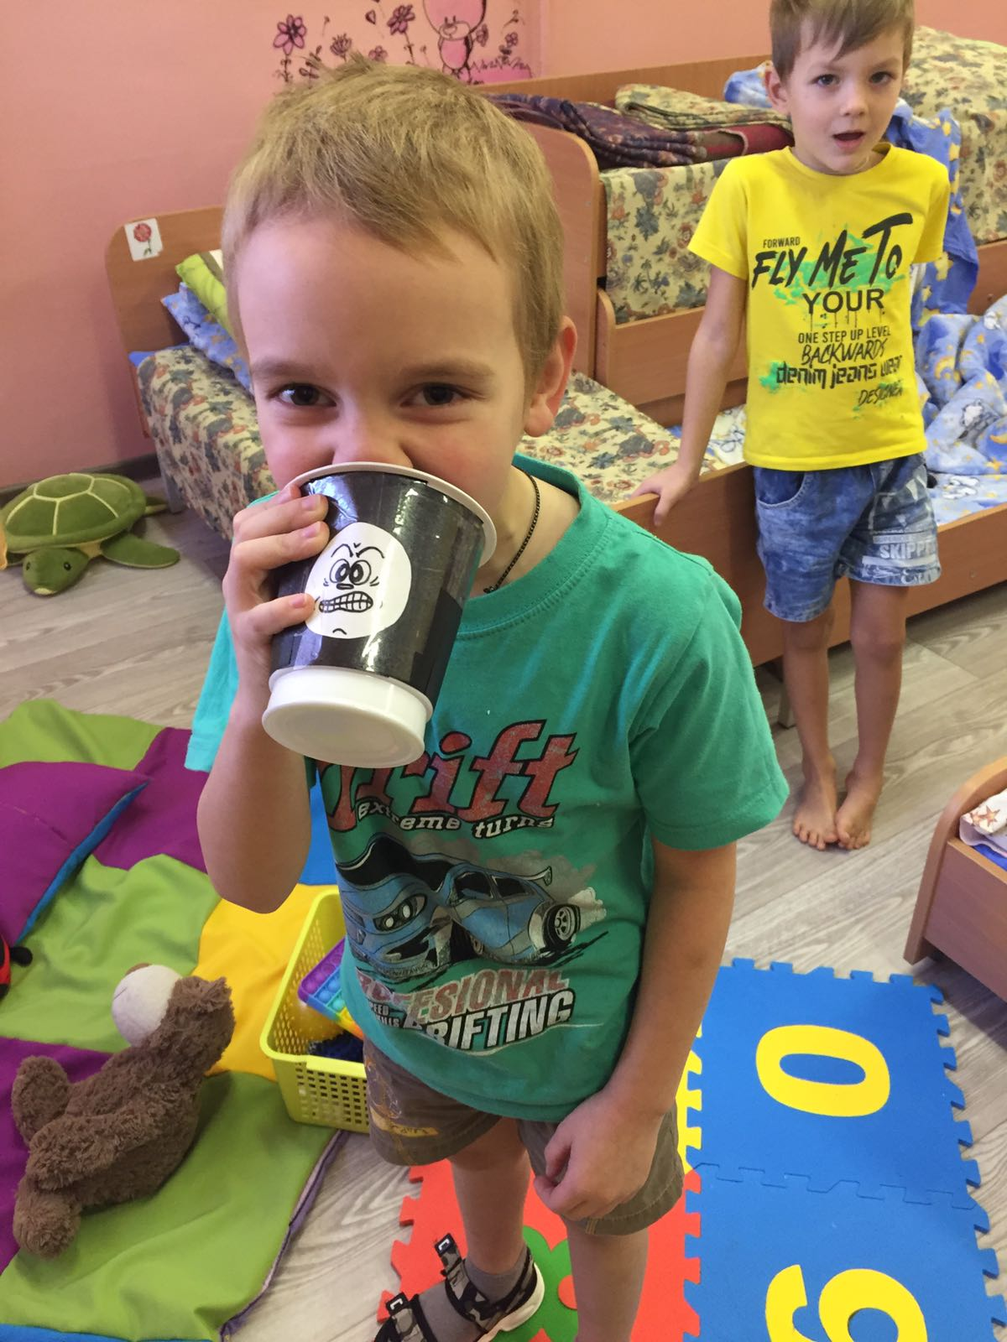
«Стаканчики для крика, стаканчики для гнева».

Slide 13

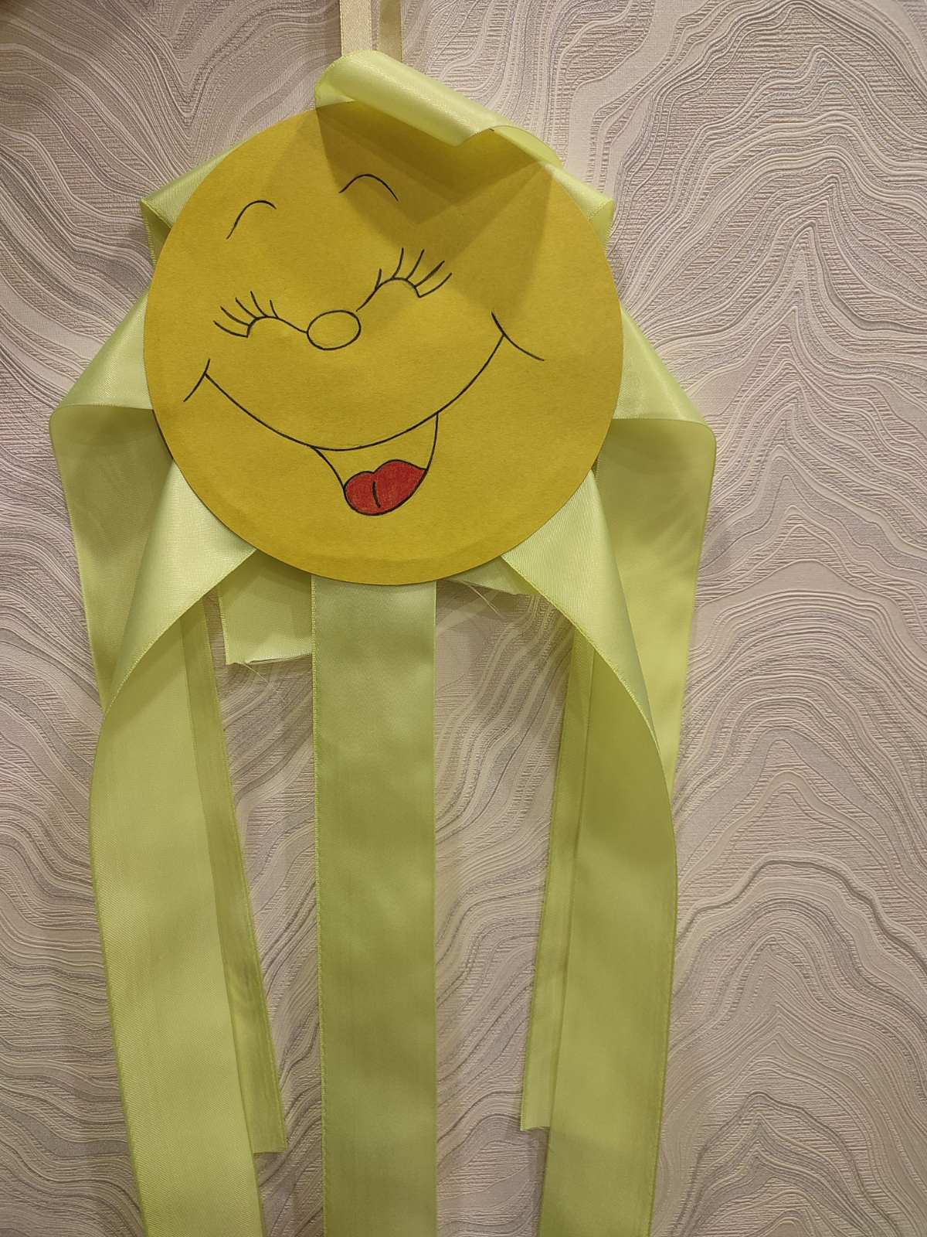
Для обогащения эмоциональной сферы в уголке размещены различные
дидактические игры по изучению эмоциональных состояний.
«Ласковое солнышко»

Slide 14

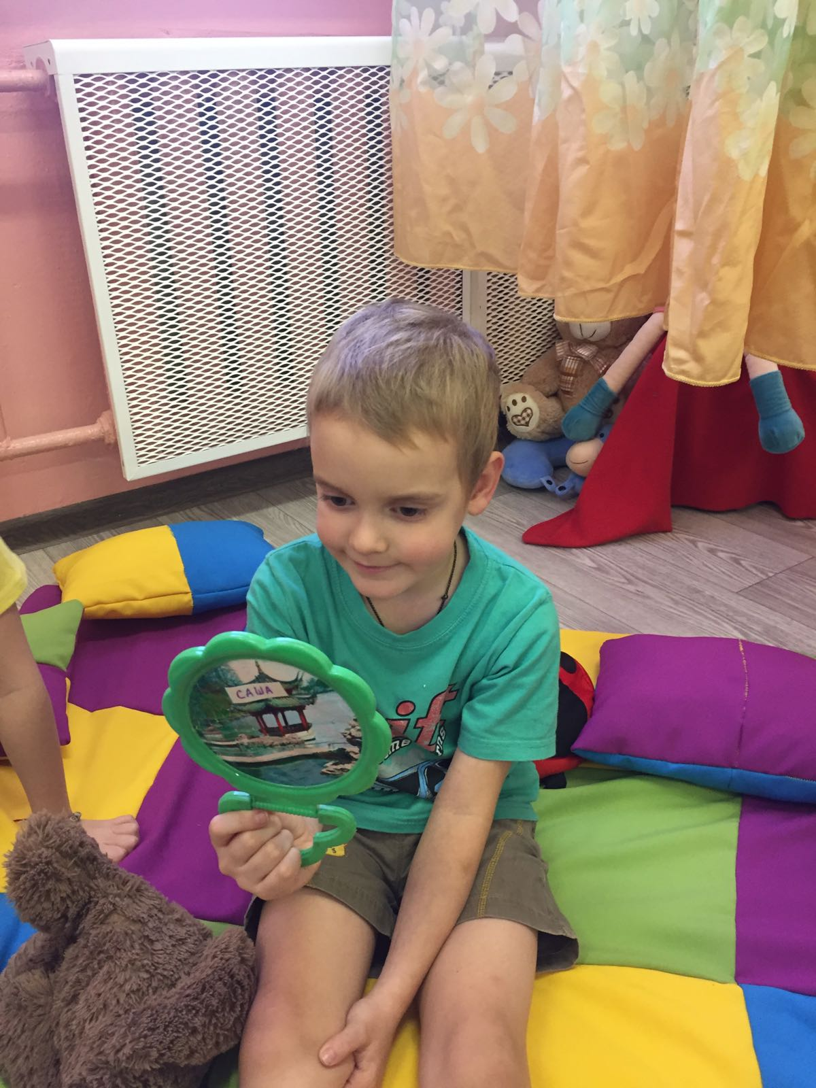
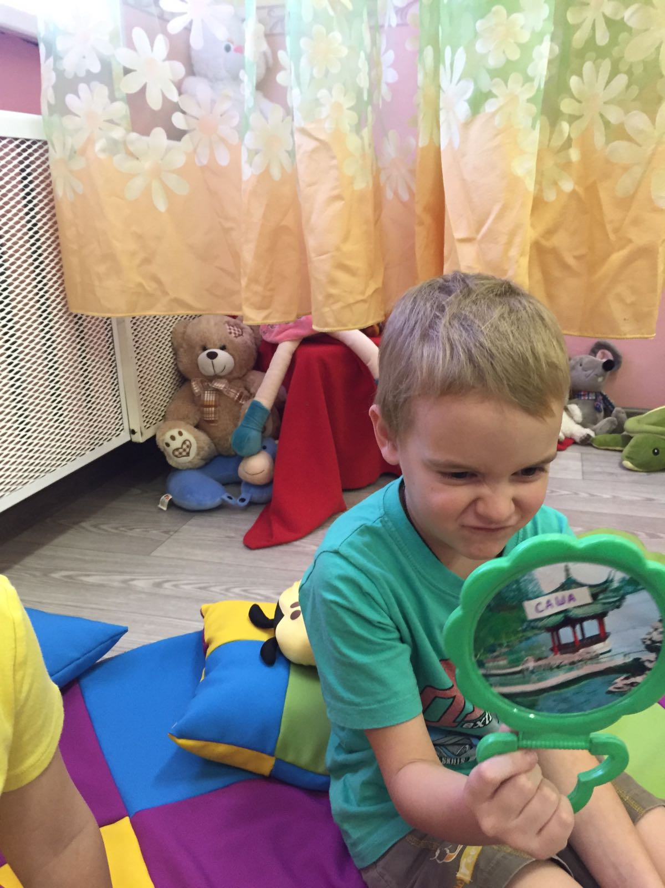
«Зеркало эмоций»

Slide 15

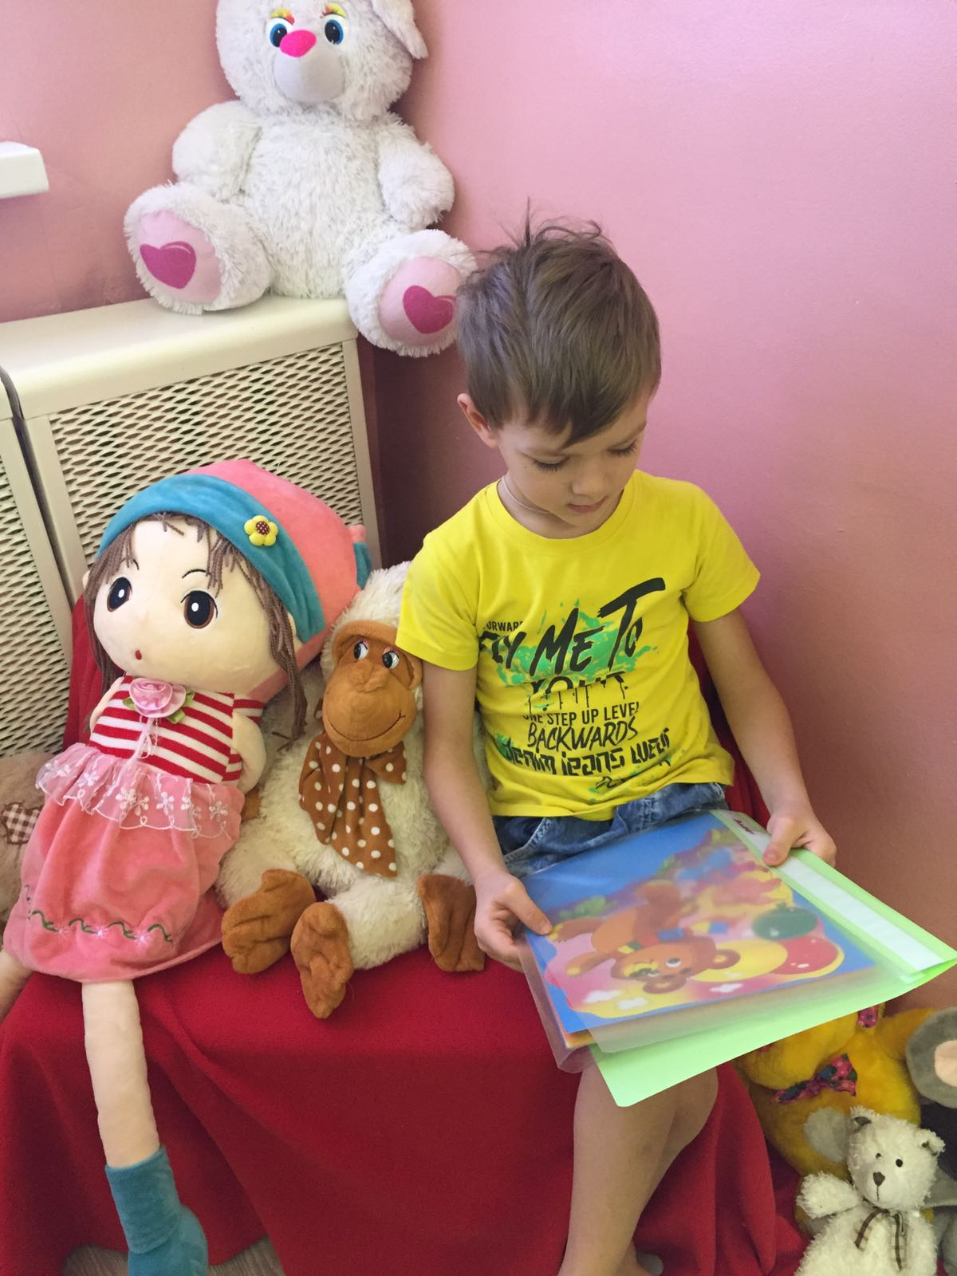
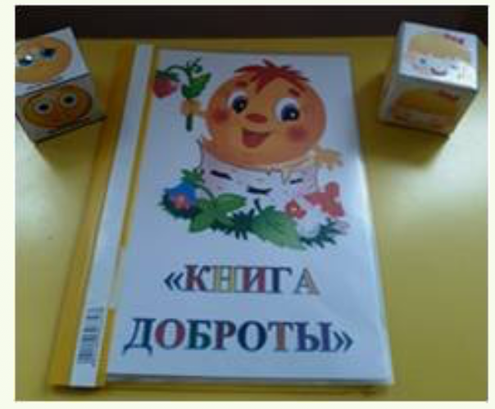
«Книга доброты»

Slide 16


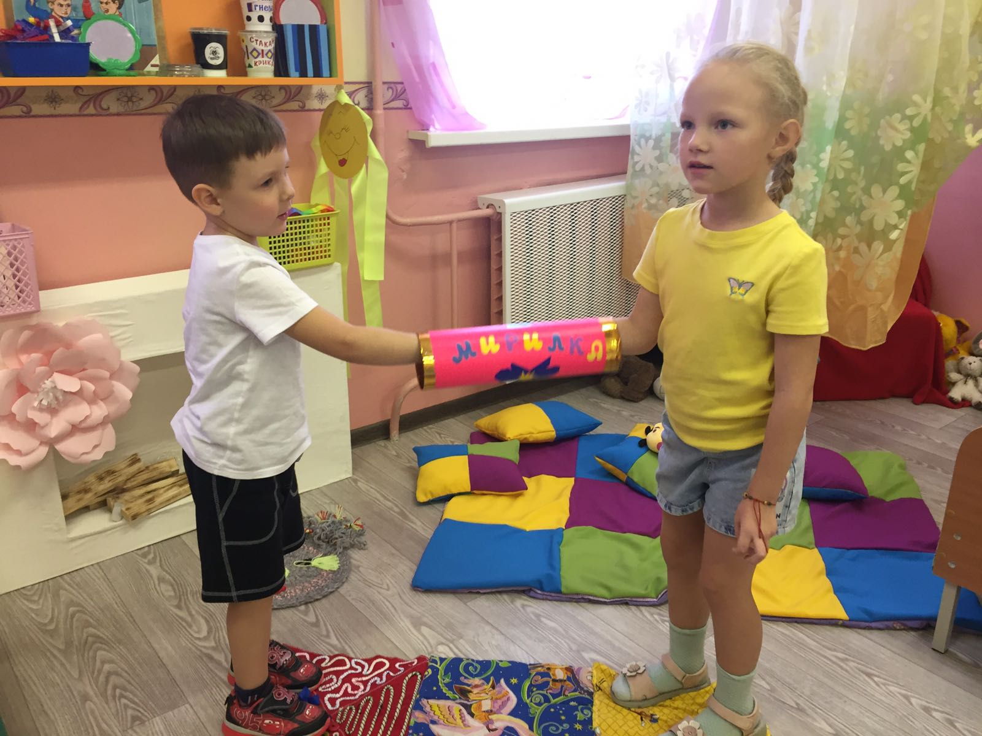
«Мирилка»

Slide 17

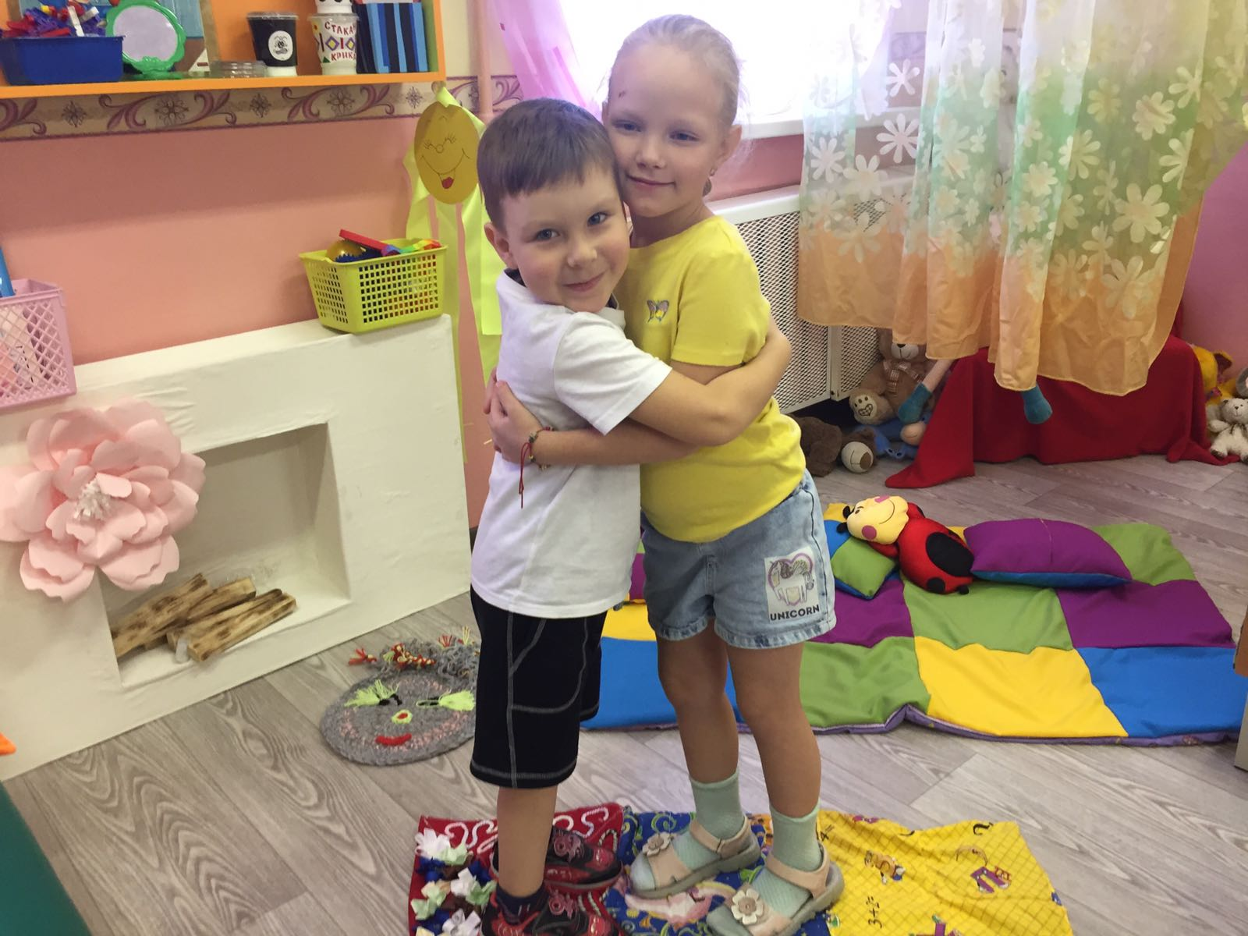
«Дорожка примирения»

Slide 18

«Поляна настроений»

Slide 19
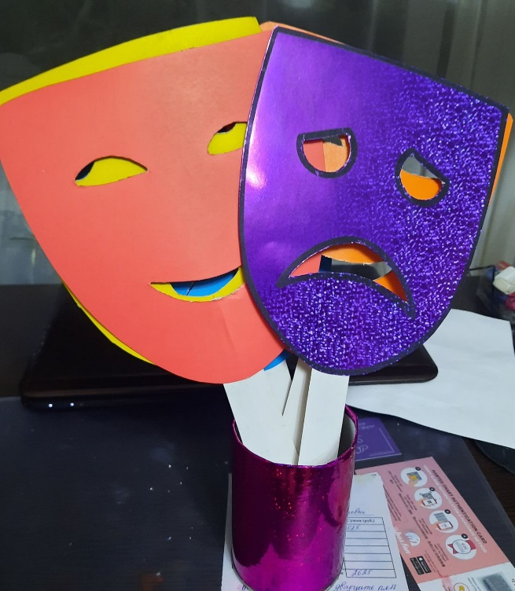
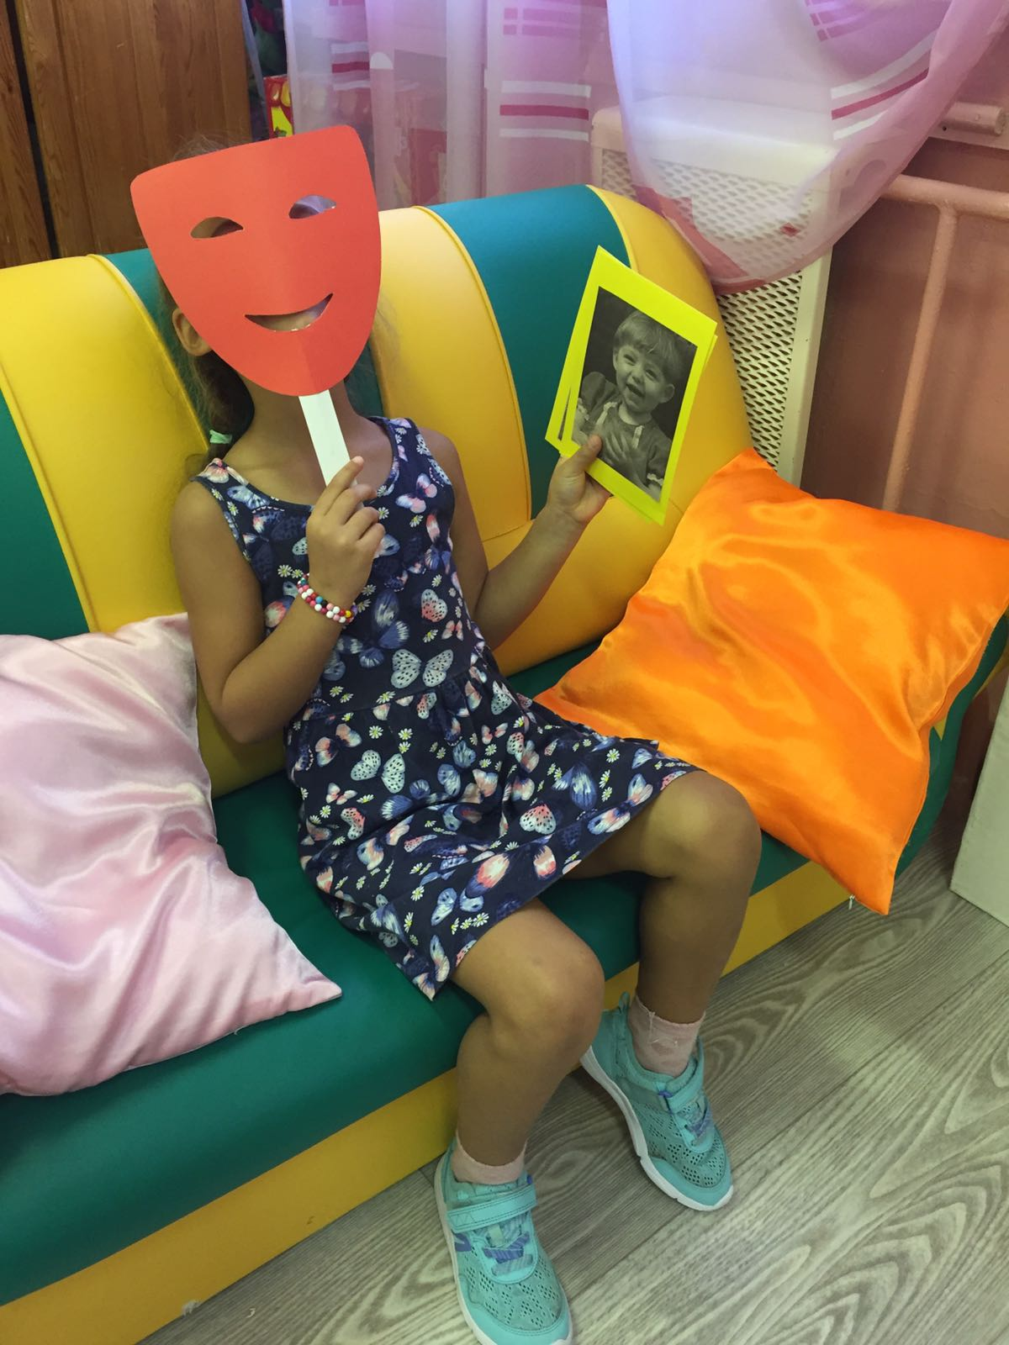
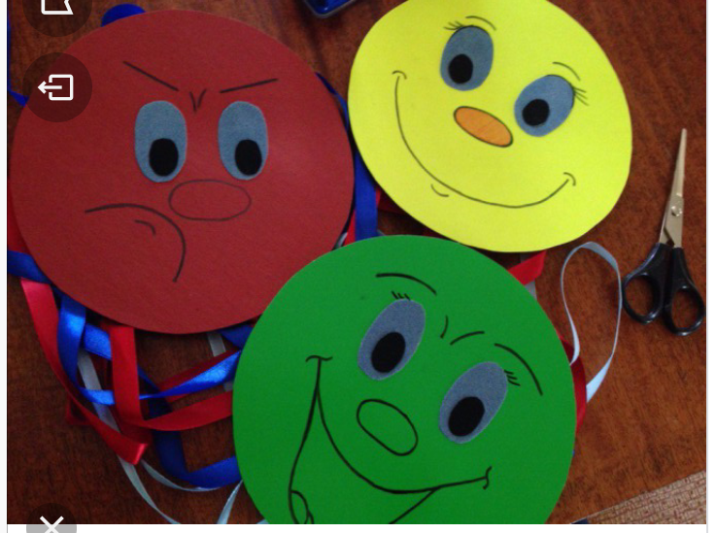
«Уголок настроения»

Slide 20
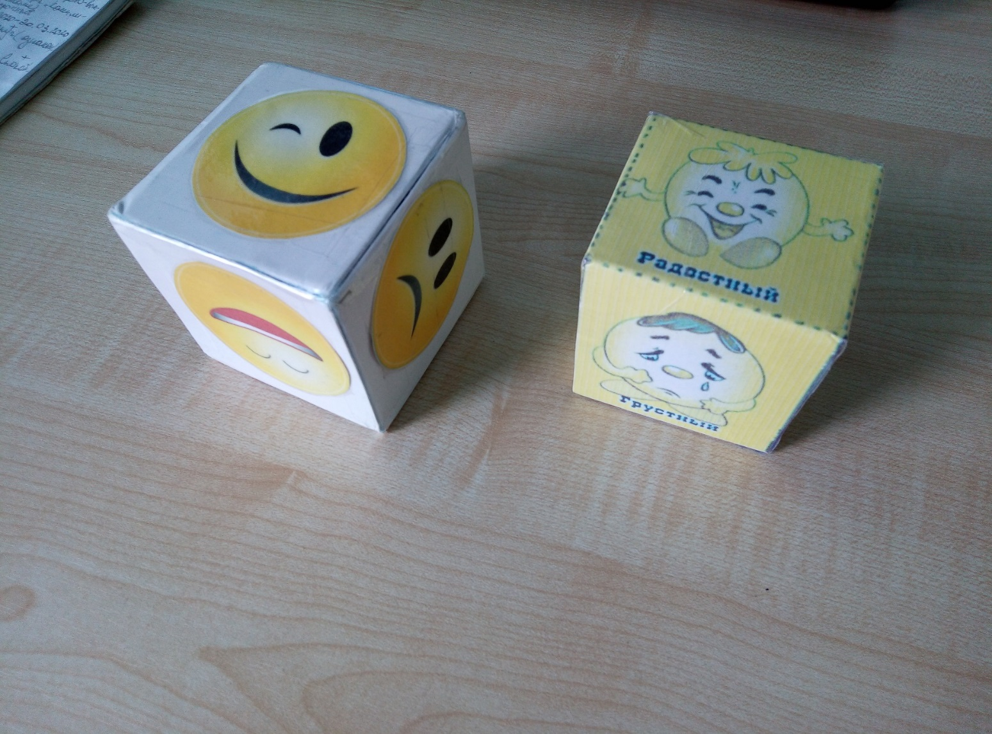
«Кубики настроения»

Slide 21
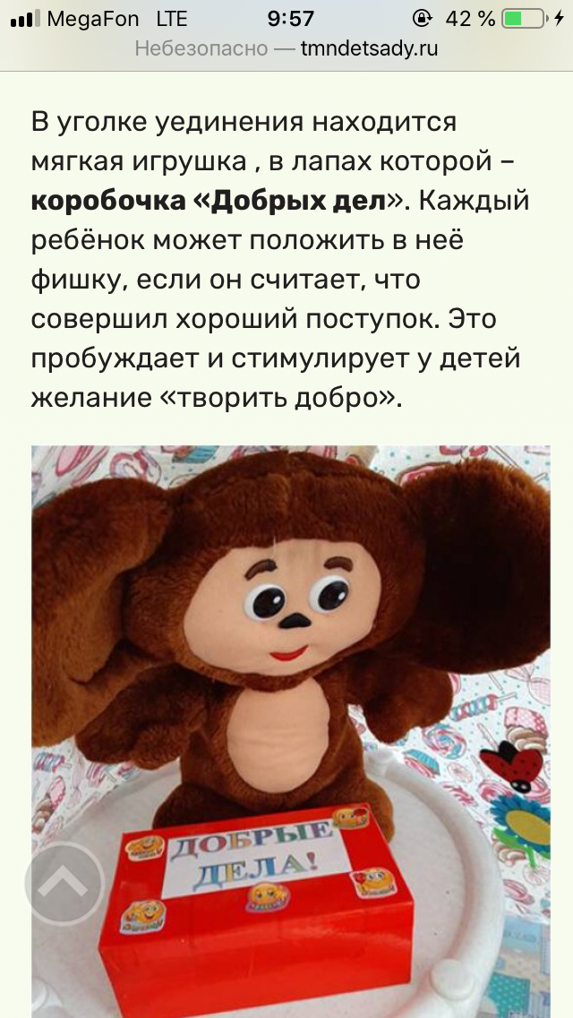
«Коробочка добрых дел»

Slide 22

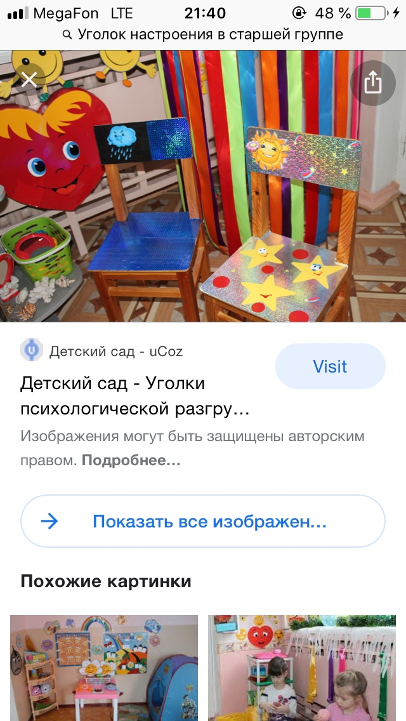
«Стул для размышлений»
«Стульчик доброты»

Slide 23
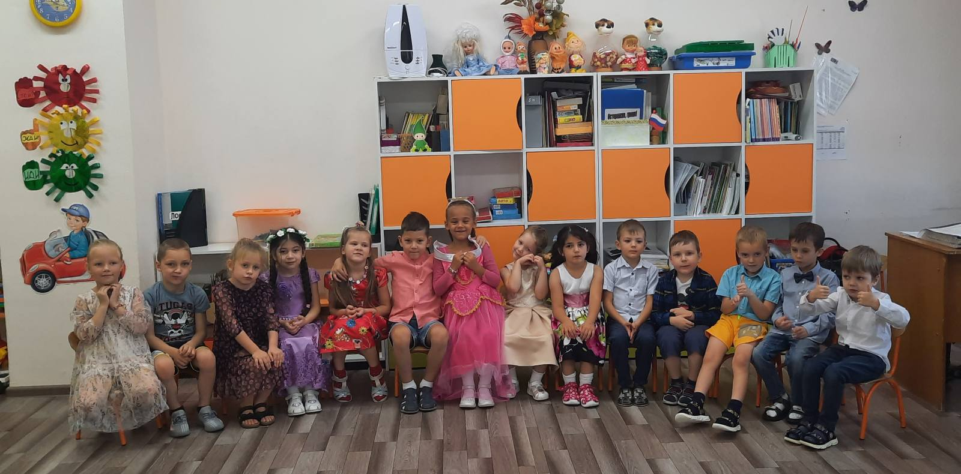
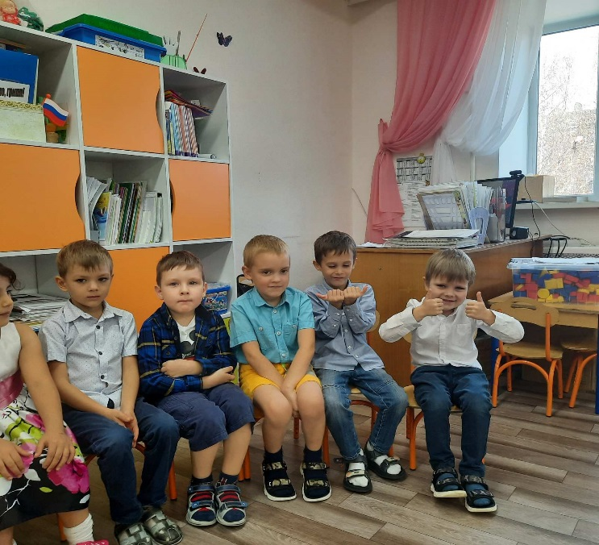
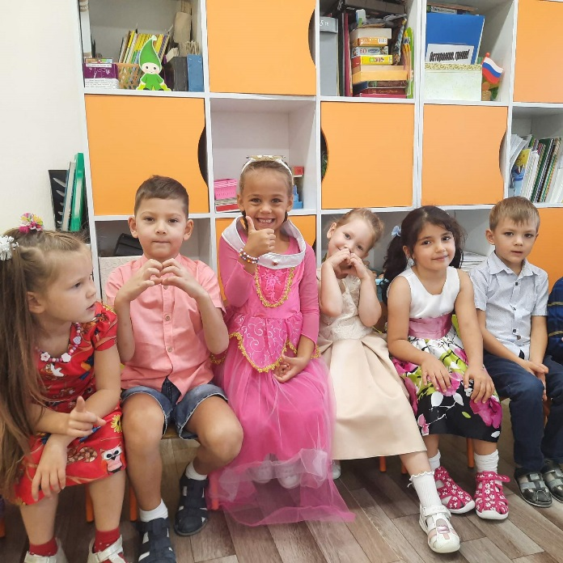
В основе педагогической деятельности должна лежать уверенность в том, что каждый ребенок имеет право быть таким, какой он есть, а у каждого ребенка достаточно потенциальных сил для того, чтобы развиваться и быть счастливым!

Slide 24
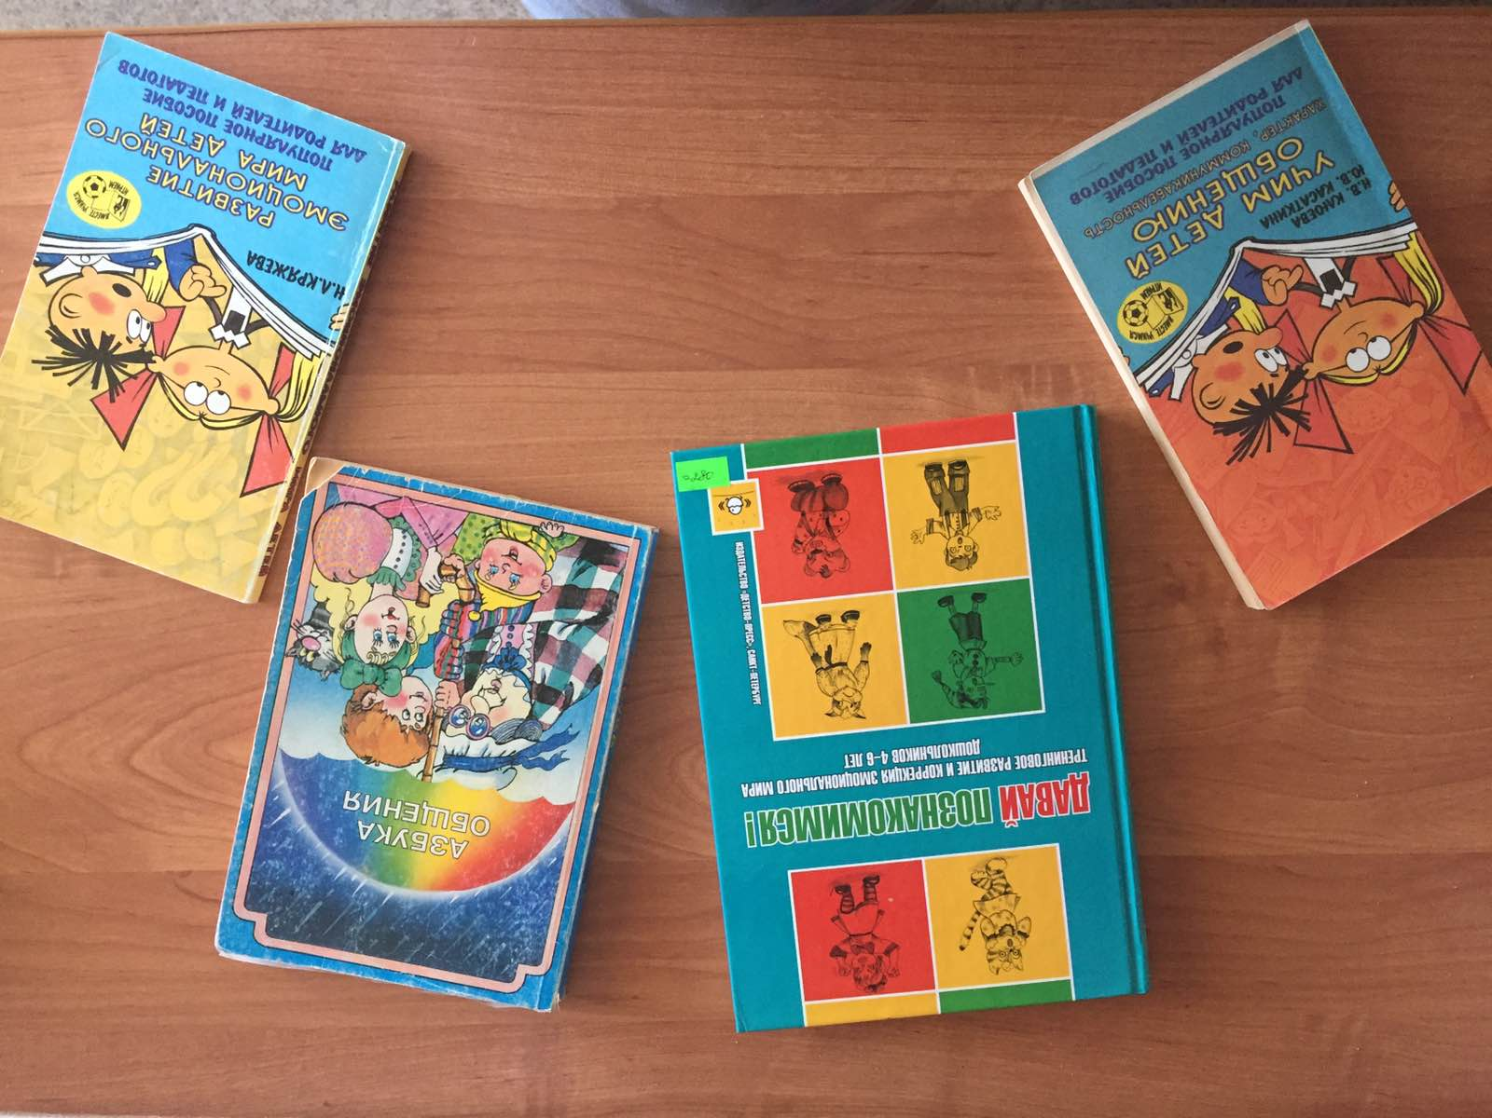
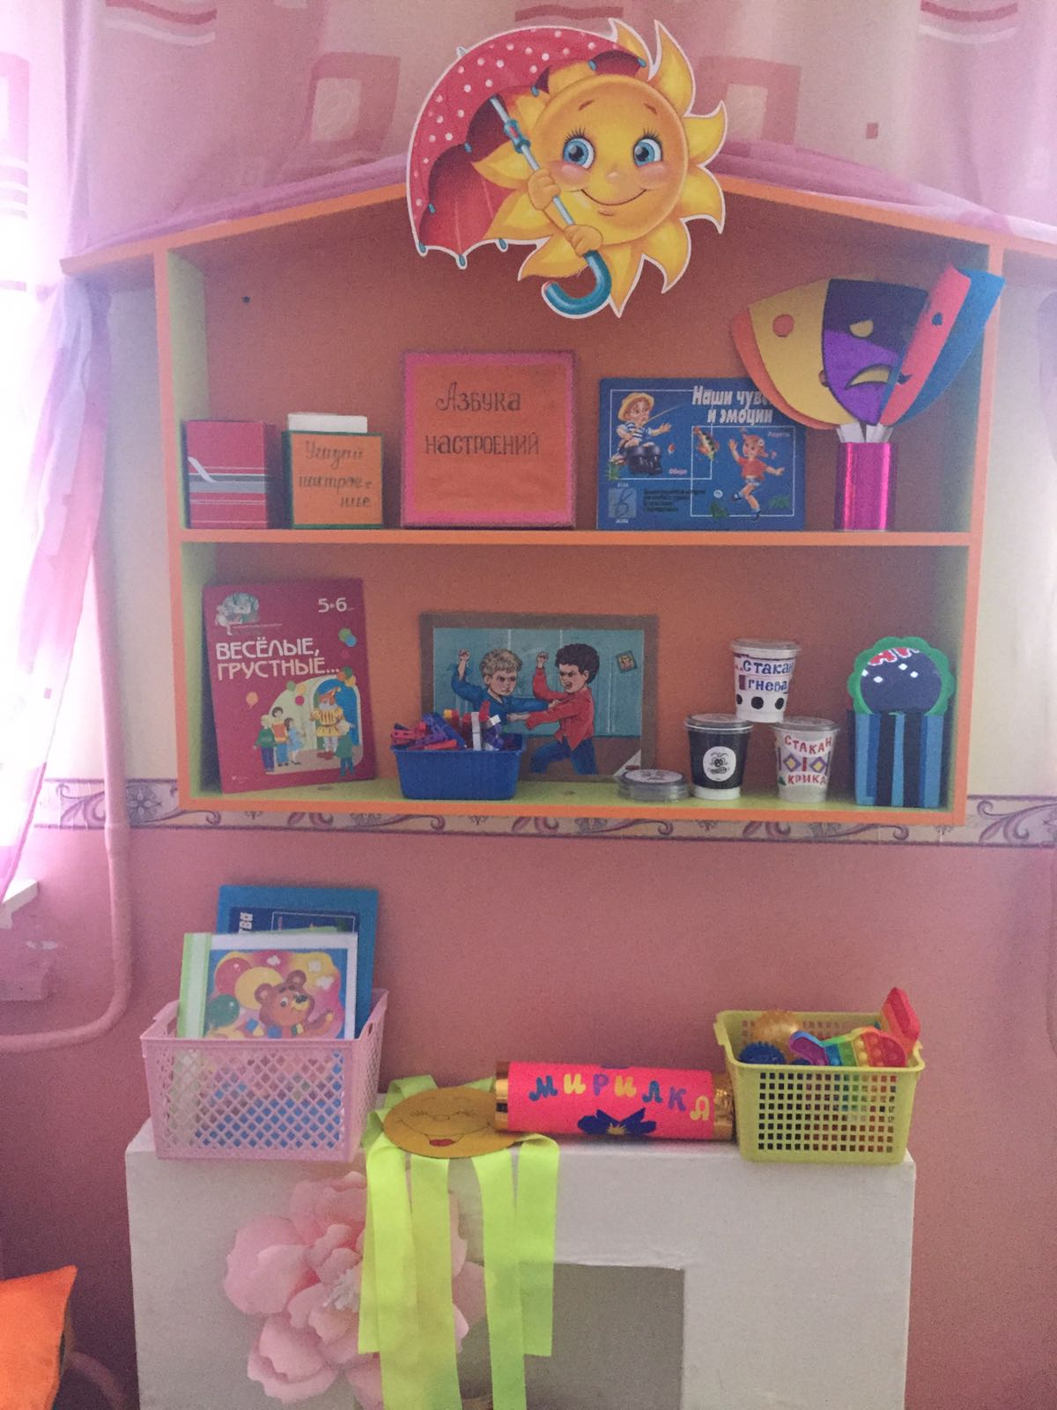
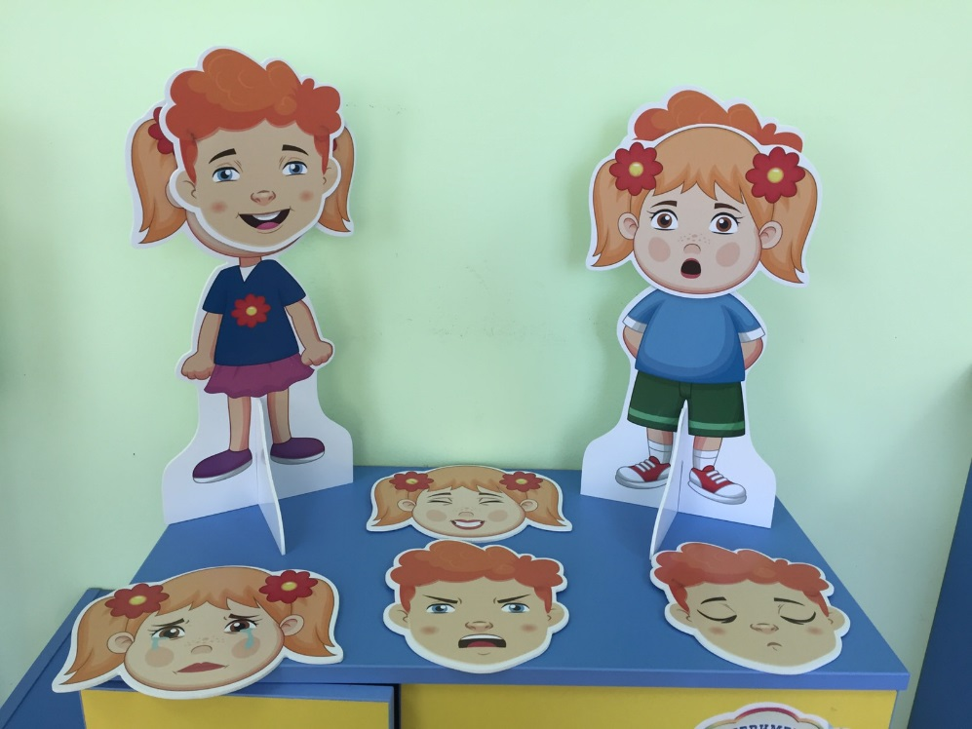

Slide 25

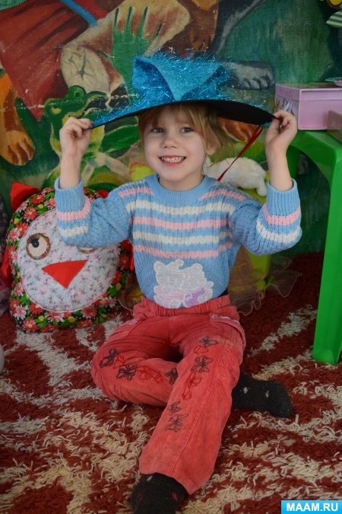
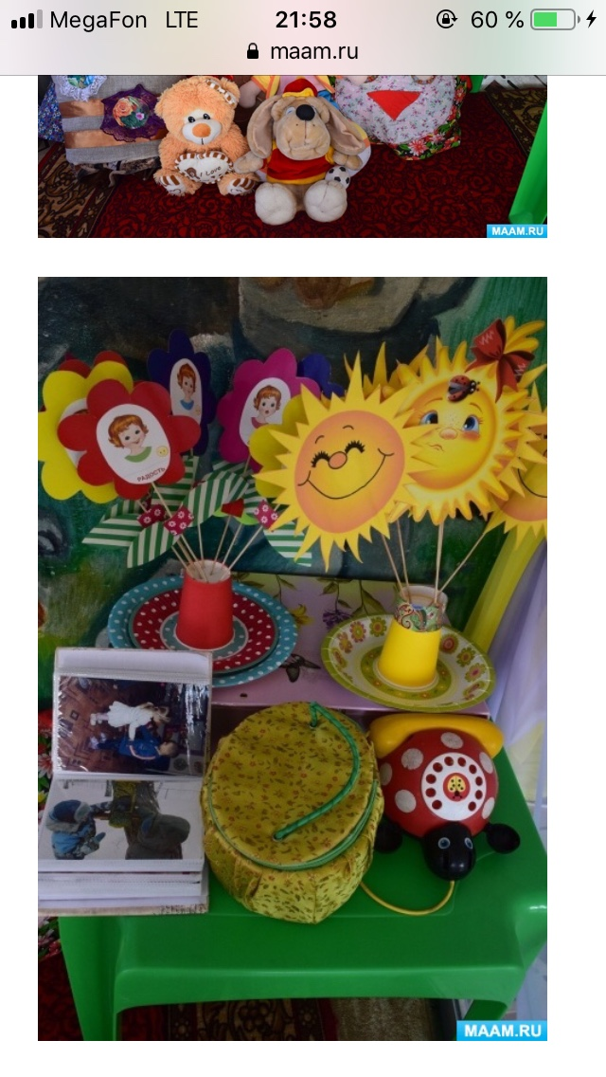
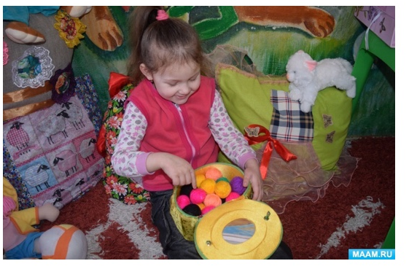
В дальнейшем мы так же планируем пополнять уголок уединения и настроения новыми дидактическими играми и пособиями.

Slide 26
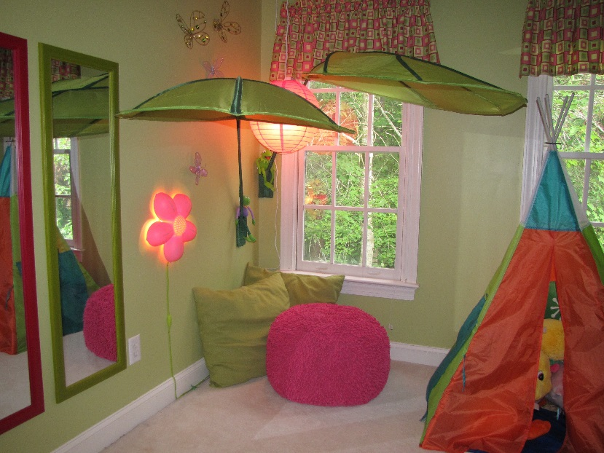
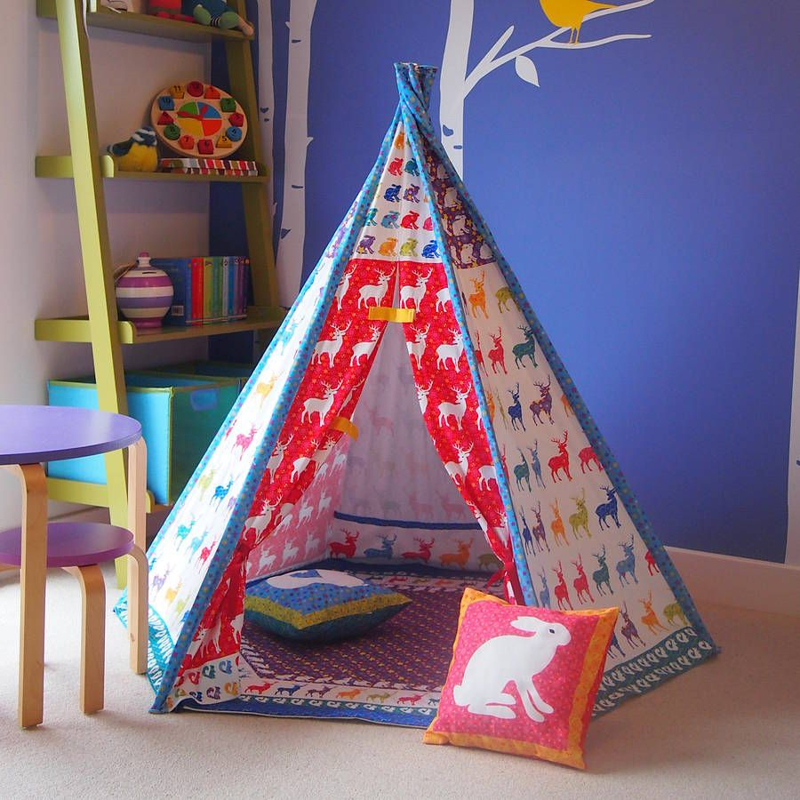
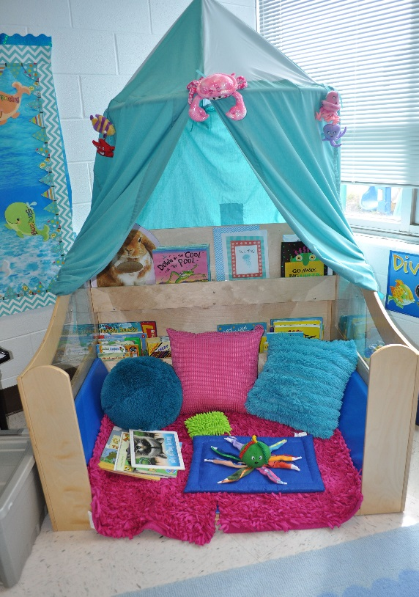



Slide 27

Уголок наш так хорош – лучше в мире не найдешь!
Любим в уголке играть – настроенье поднимать!

Slide 28

Уважаемые родители!
Спасибо за то, что, несмотря на занятость, нехватку времени, находили в себе силы не поддаваться жизненным обстоятельствам, оставались неравнодушными, были отзывчивы и принимали активное участие в жизни нашей группы.

Slide 29












Slide 30

Пожелания родителям
Оказывать активную помощь в деле обеспечения эмоционально-комфортного пребывания ваших детей в группе:
- старайтесь соблюдать режим дня в домашних условиях;
- помогите ребенку с утра избавиться от негативных эмоций и обеспечьте «положительный заряд» на весь день;
- регулируйте просмотр ребенком телепередач и игр на планшете;
- если у вас есть возможность забрать ребенка пораньше – не сомневайтесь в целесообразности этого поступка, ведь каждая минута, проведенная с вами, для ребенка БЕСЦЕННА!

Slide 31


